Slide 1

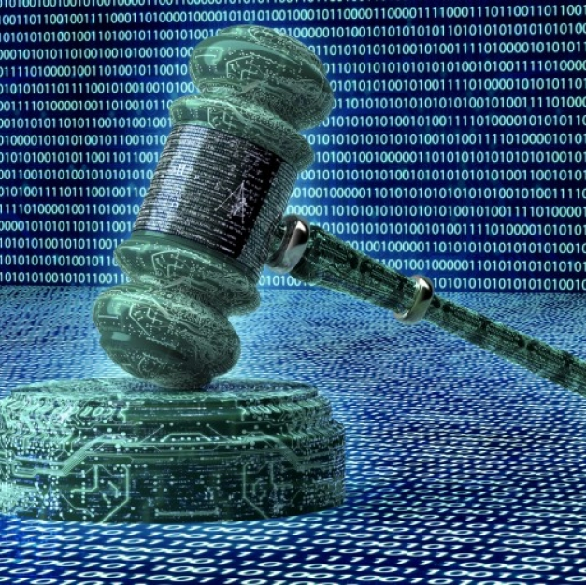
החוק הישראלי
הילה רהימפור

Slide 2
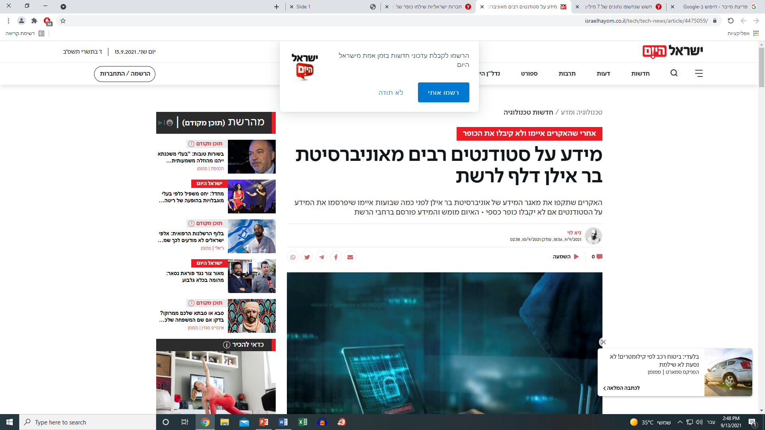
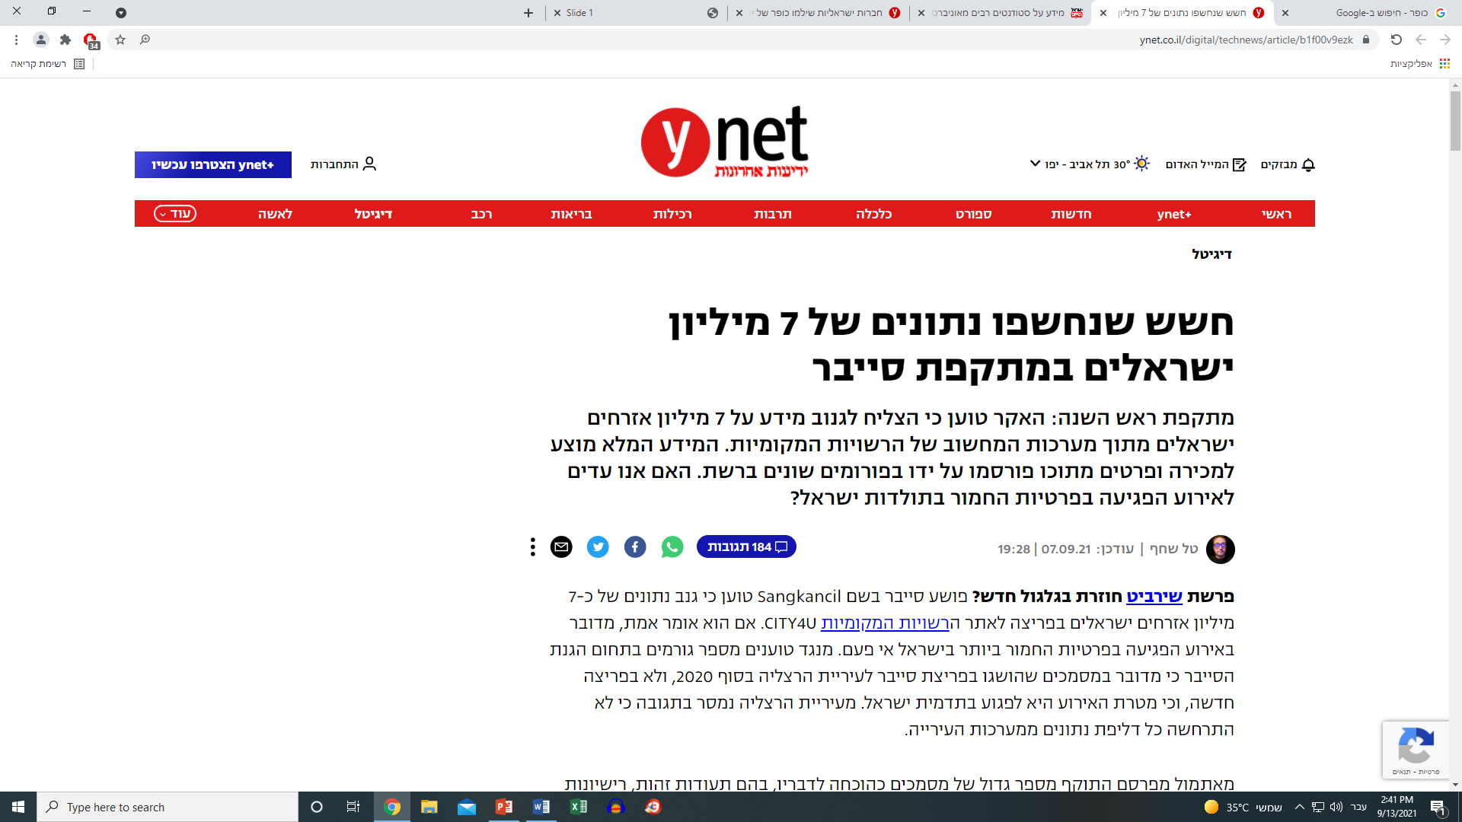
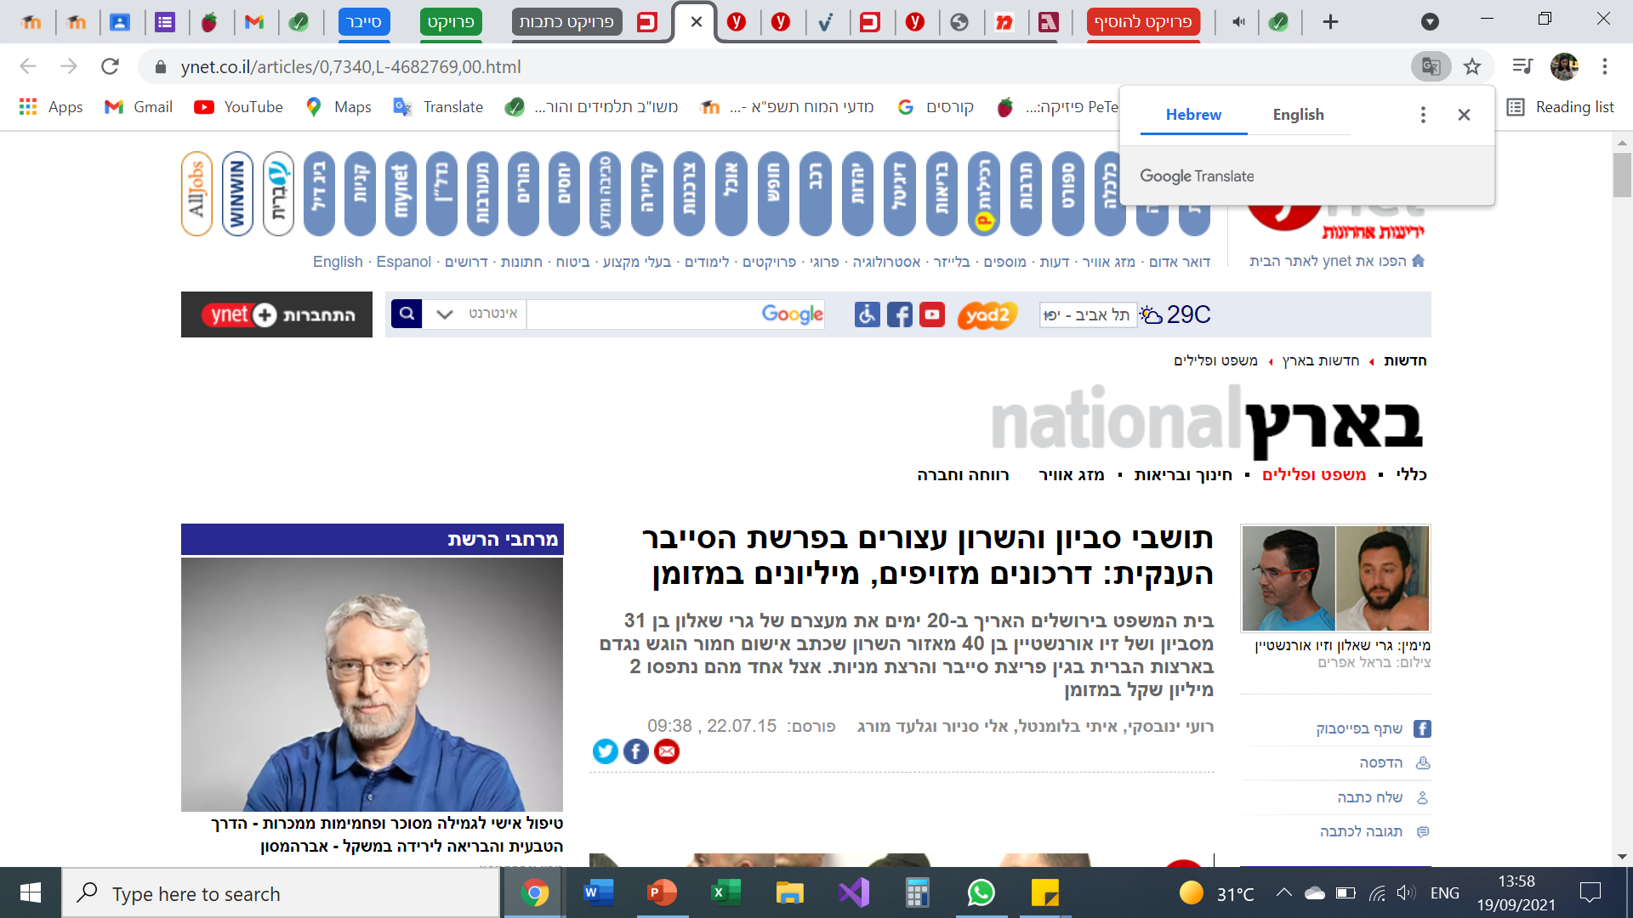
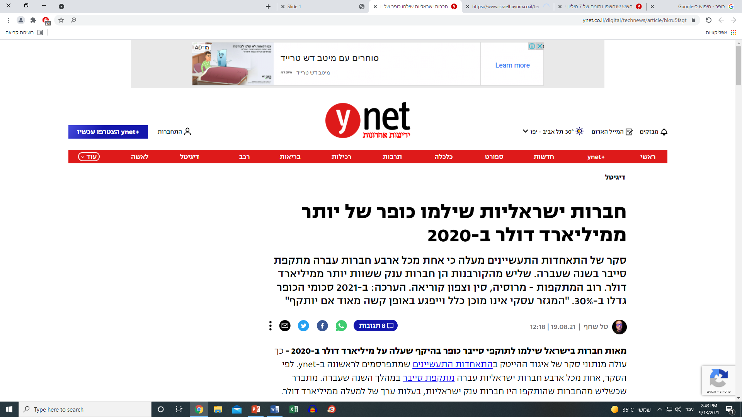

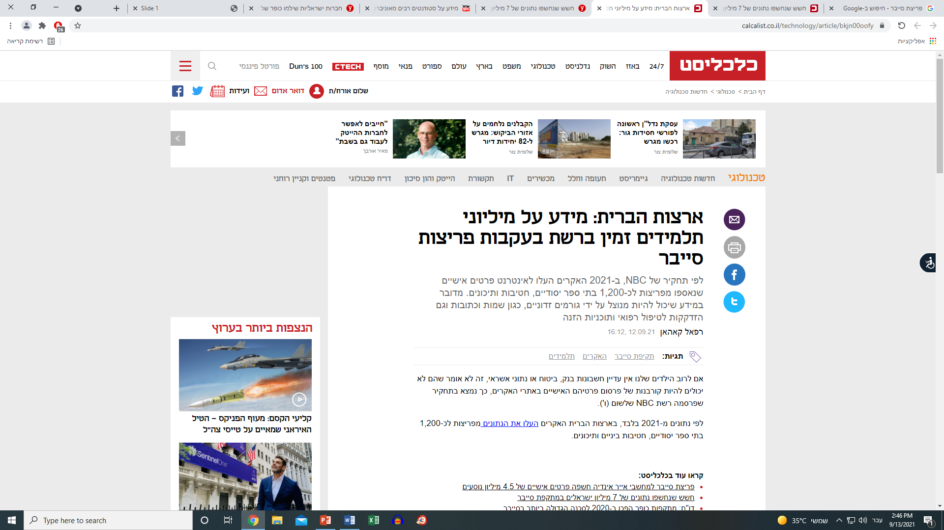
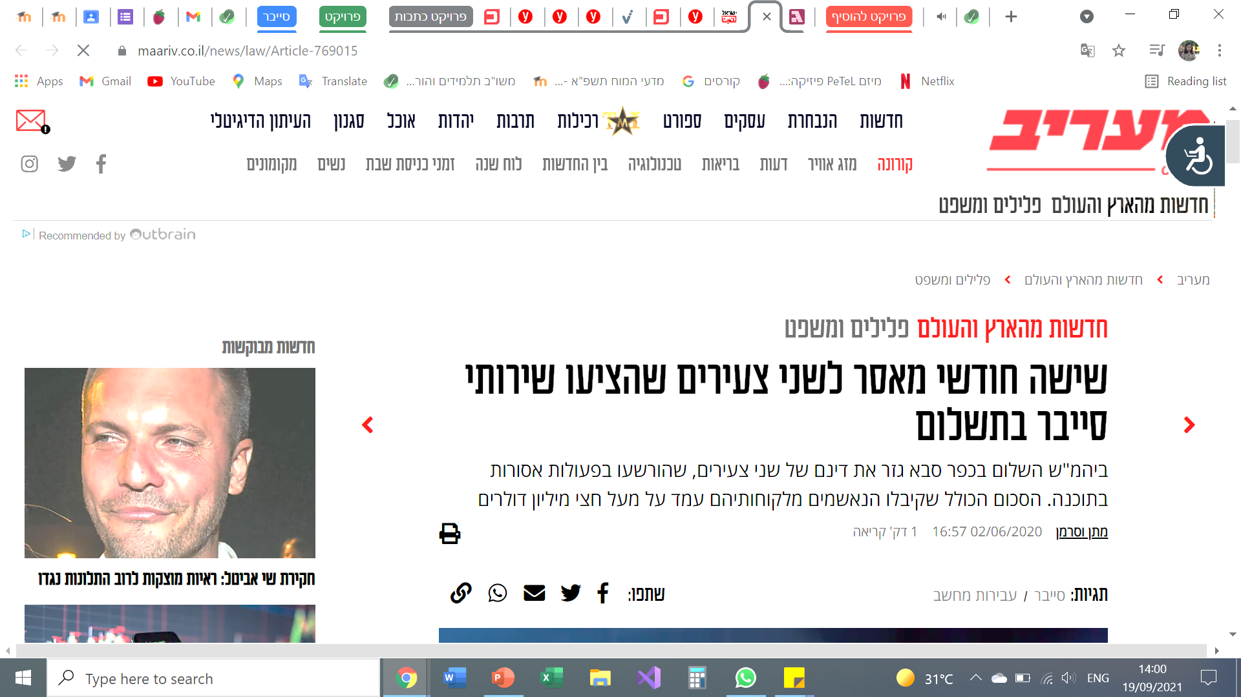
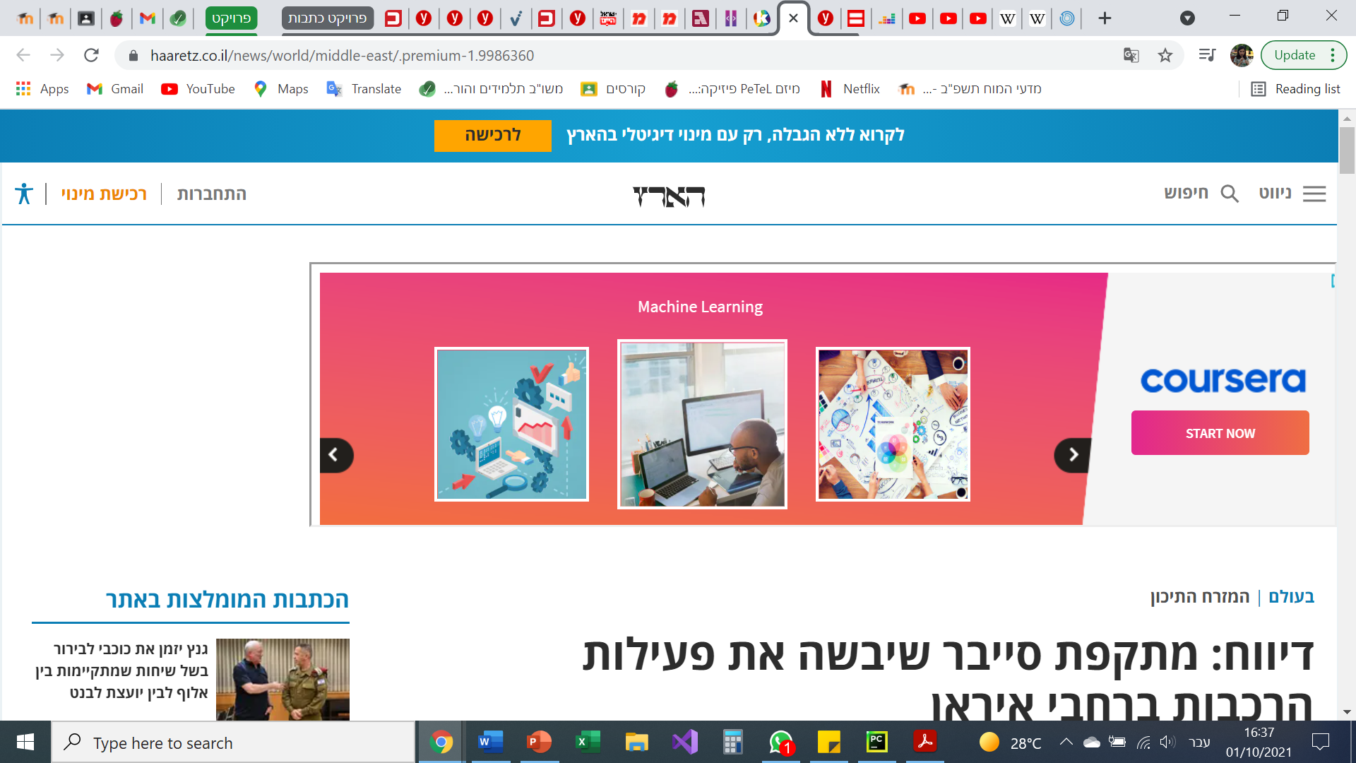
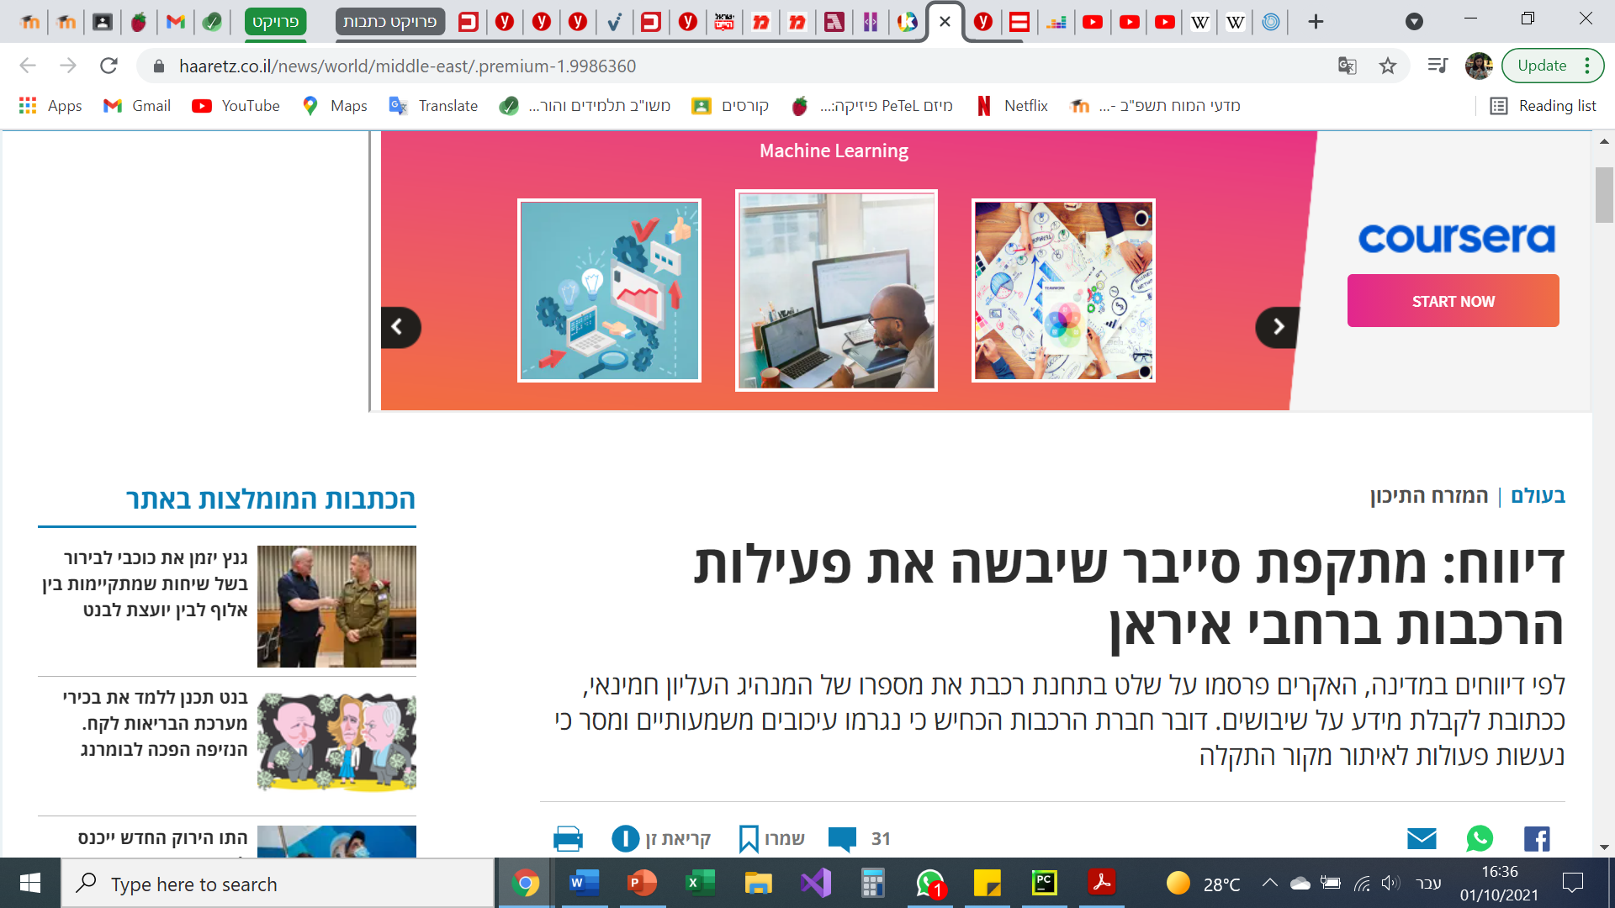
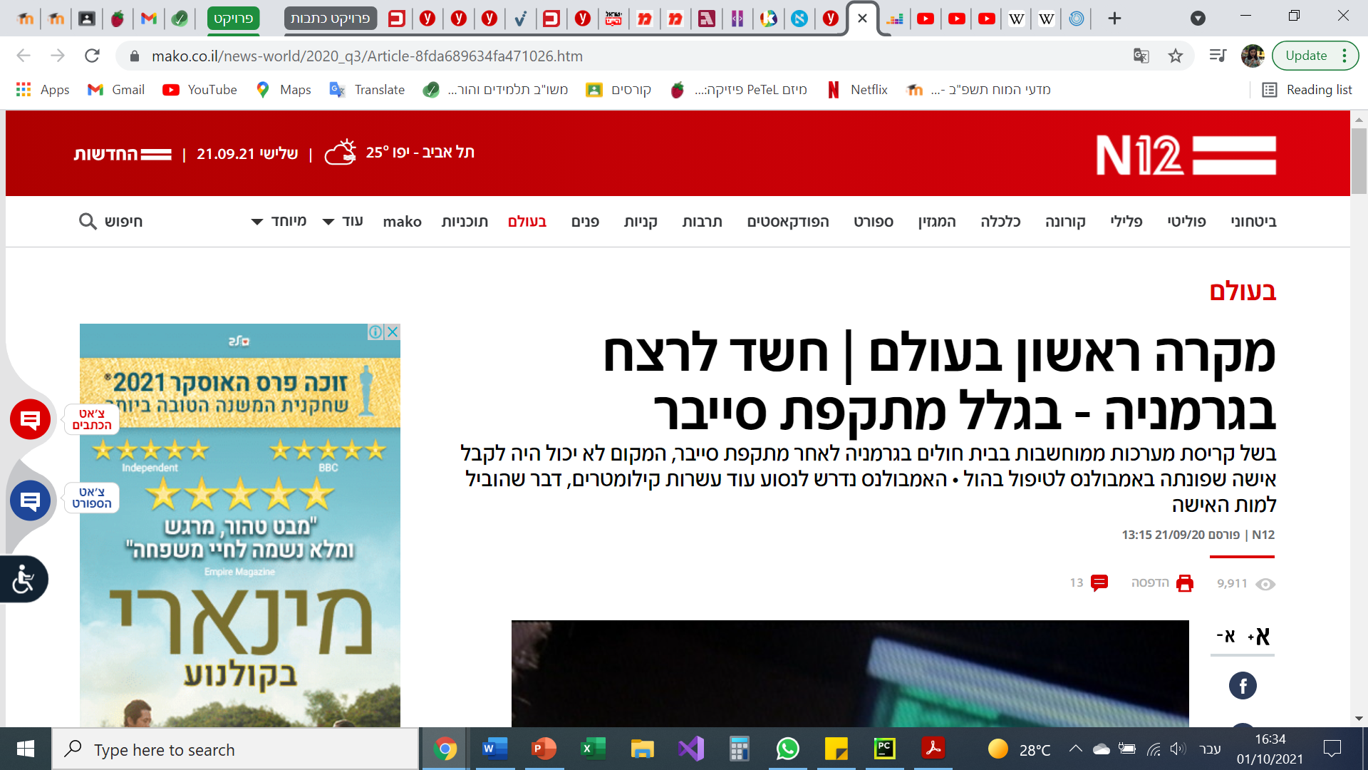
בשביל מה?

Slide 3
בשביל מה?
מה יותר חמור? לעבור באור אדום ולעשות תאונה בעלת נפגעים או להשבית רמזורים על ידי פריצה לרשת?
האם יש הבדל בין פריצה למחשב בשביל גניבת מידע לבין פריצה למחשב בשביל למצוא מידע על אדם מסוים למטרות אישיות?
מה יותר חמור? יצירת וירוס או הפצת וירוס?
Notes:
להעלות את העובדה שכמו לכל דבר אחר ולכל נושא אחר יש חוקים, אז כך צריך גם במחשבים
ישנם הרבה רבדים בכל עניין המחשבים וצריך לתת מענה לכל דבר

Slide 4
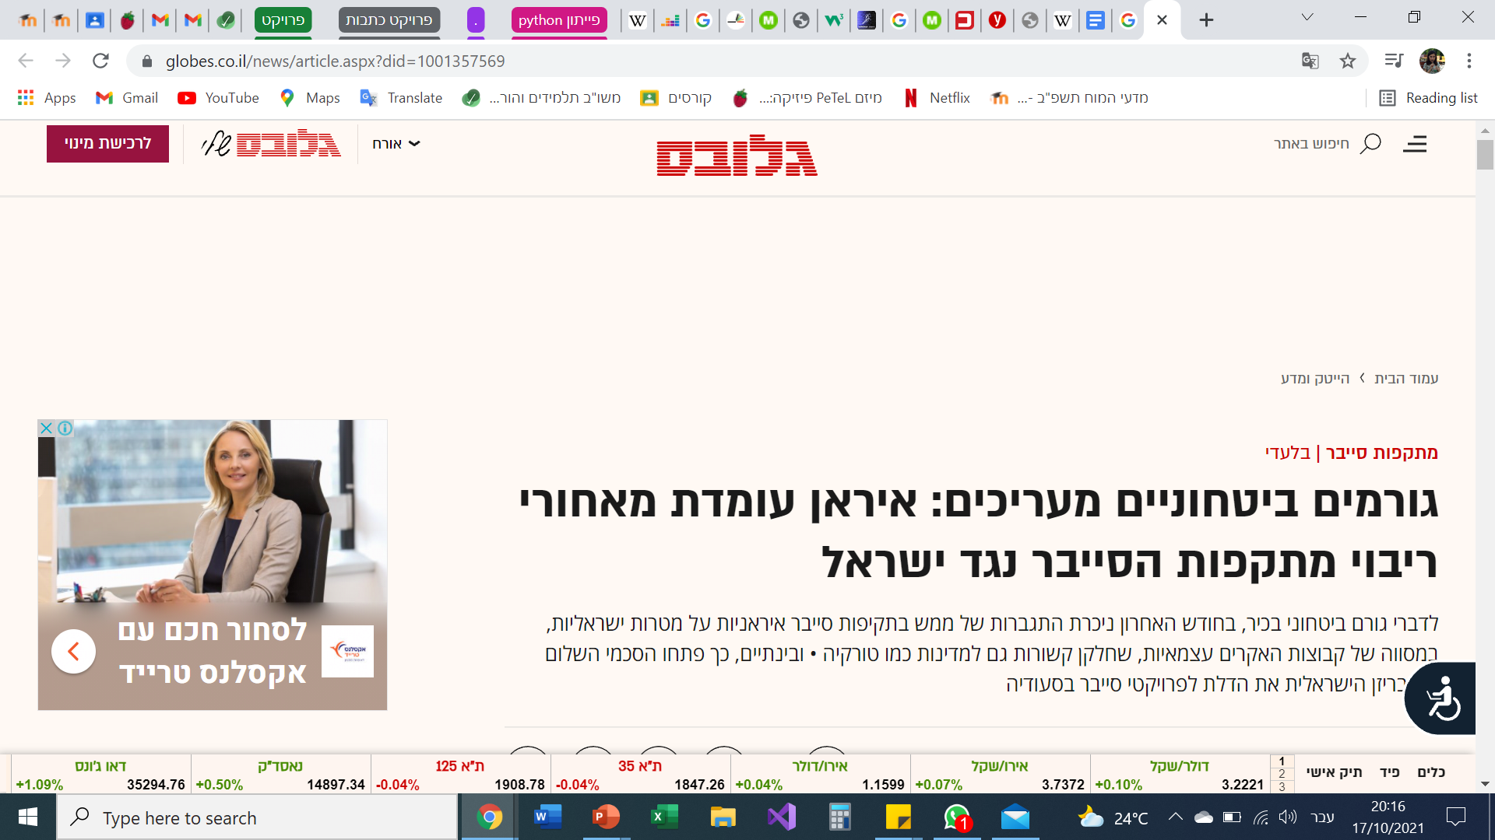
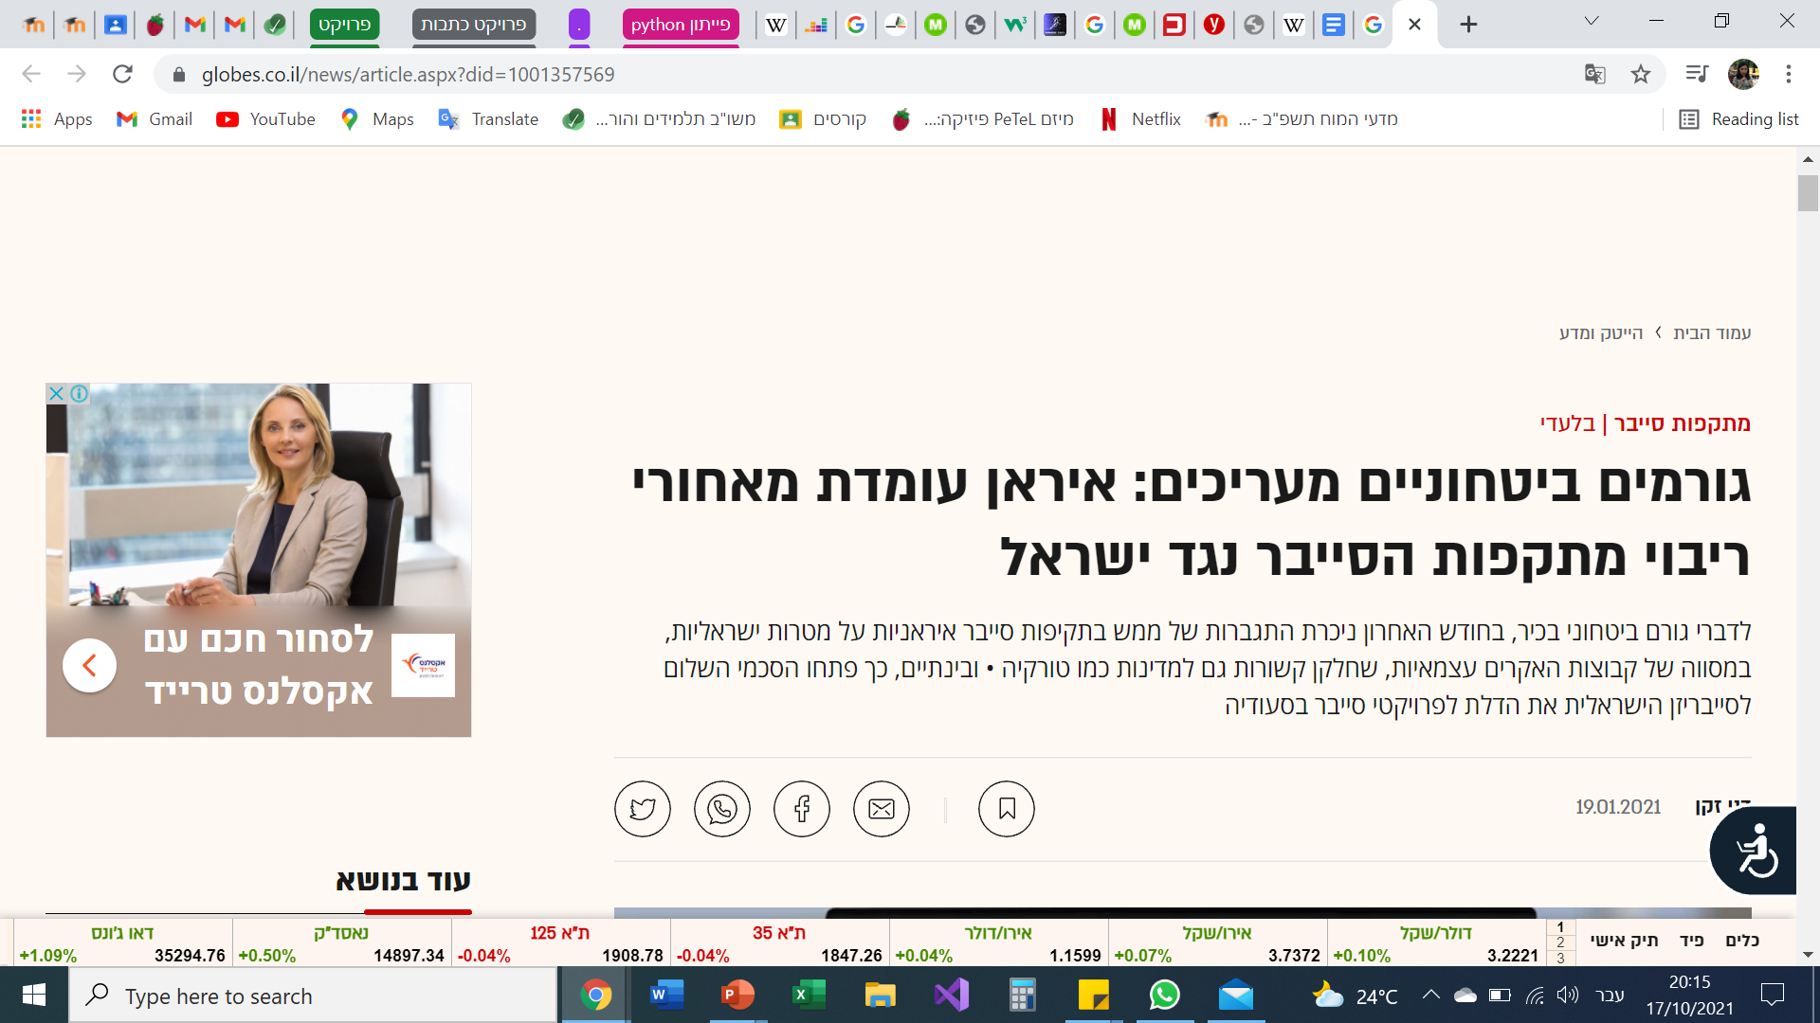
בשביל מה?
פגיעה בפרטיות, כלכלה, זיוף, מידע, התחזות, ביטחון...
פגיעה בזכויות האדם

Slide 5




הקדמה
מחשוב ענן
ראיות
אנונימיות ופרטיות
"חוק המחשבים" וחוקים נוספים

Slide 6
"חוק המחשבים" 1995- שיבוש פעילות
חוק המחשבים
שיבוש הפעילות התקינה של המחשב או של חומרים בו
הפרעה לשימוש במחשב או בחומרים בו
3 שנות מאסר
Notes:
כלומר, אם אני מחדירה וירוס שבכל פעם שאני פותחת את המחשב, אז המחשב יכבה לי.

Slide 7
"חוק המחשבים" 1995- מידע כוזב
חוק המחשבים
העברה או אחסון מידע כוזב במחשב
עשיית פעולה לגבי מידע שהתוצאה מכך תהיה פלט (מידע) כוזב
כתיבת תוכנה, העברת תוכנה או אחסון תוכנה שתוצאות השימוש בה יהיו מידע כוזב
5 שנות מאסר
* מידע כוזב/פלט כוזב- מידע או פלט שמטרתם היא להטעות
* תוכנה- הוראות המובאות למחשב המסוגלות לגרום לביצוע פעולות של המחשב או לתפקודו
Notes:
להסביר כי כעיקרון גם להעביר למורה עבודה בהיסטוריה ולכתוב בה "כל הגרמנים היו נאצים" זה נחשב העברה של מידע כוזב, שאם אני אאחסן במחשב שלי "אני, הילה רהימפור גרה בנתניה" גם ייחשב הפרה של החוק

Slide 8
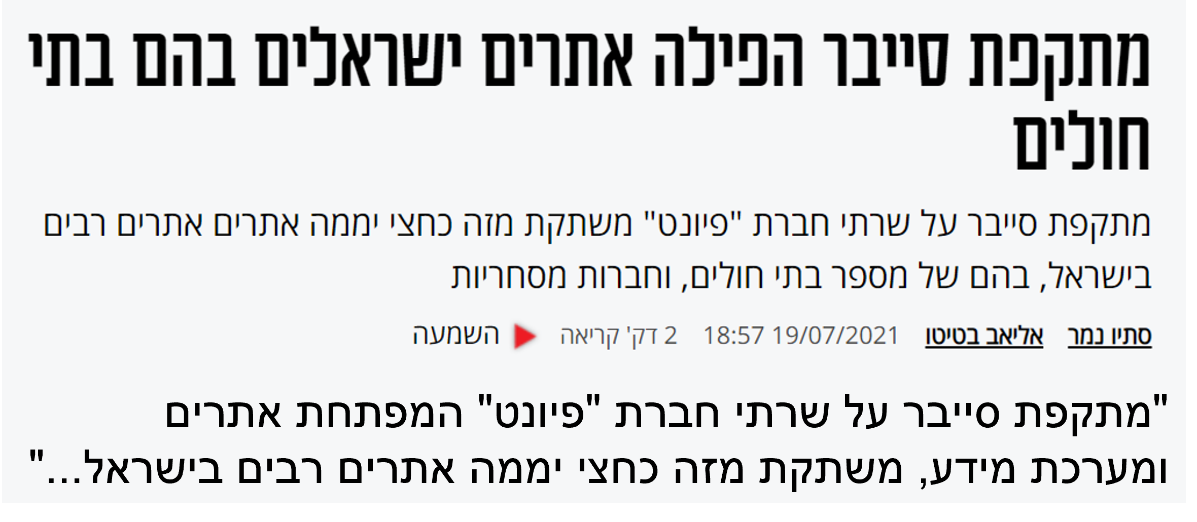
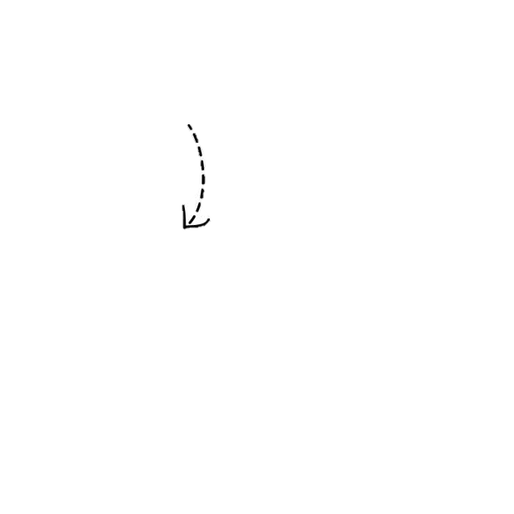
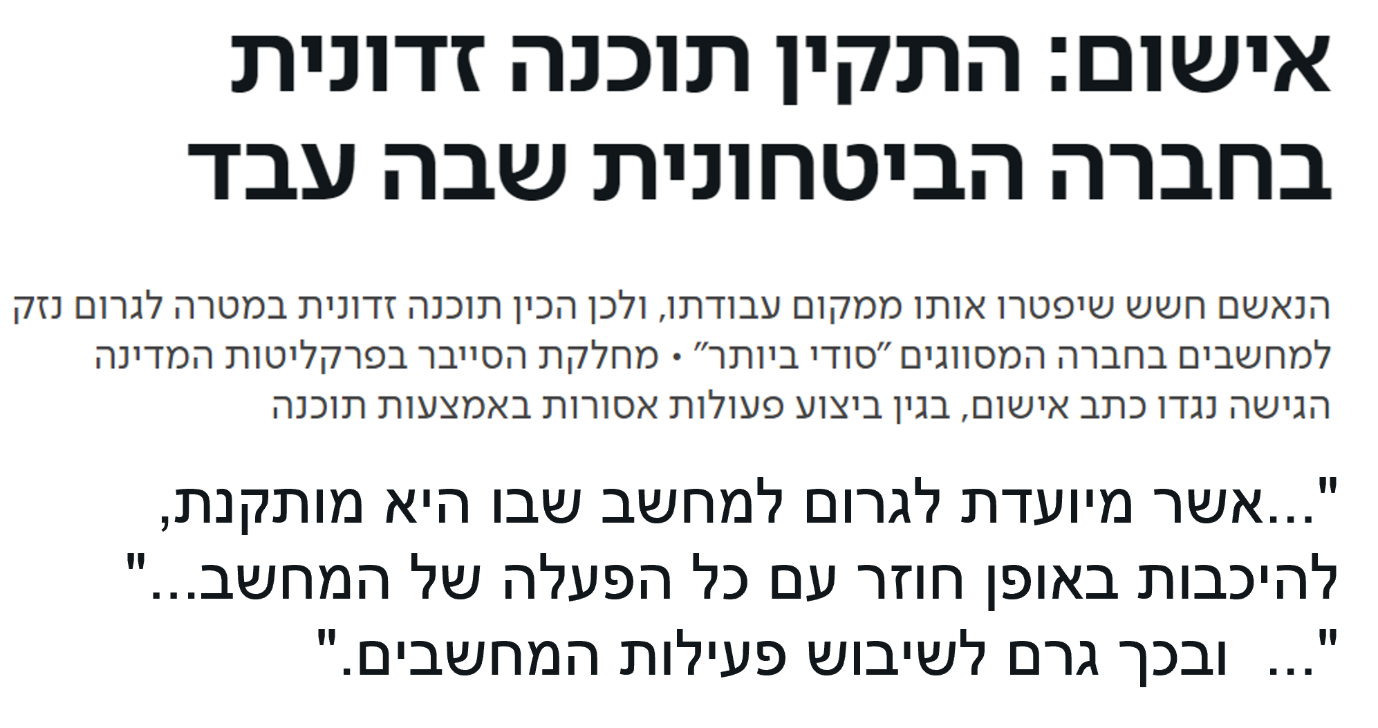
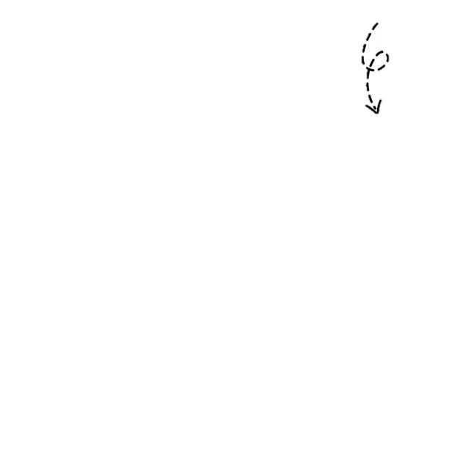

חוק המחשבים
דוגמאות לעבירות בגין שיבוש פעילות שדינן 3 שנות מאסר

Slide 9
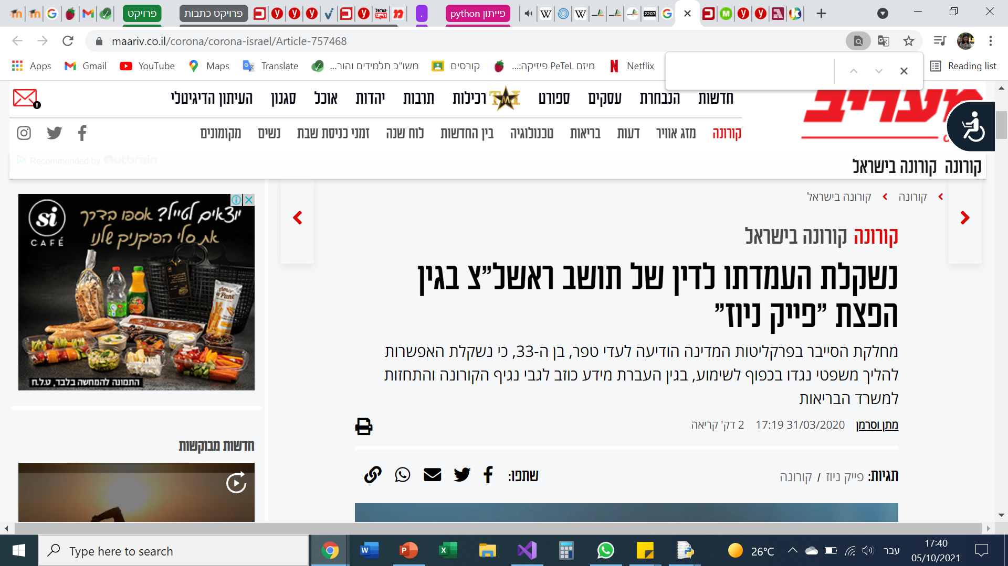
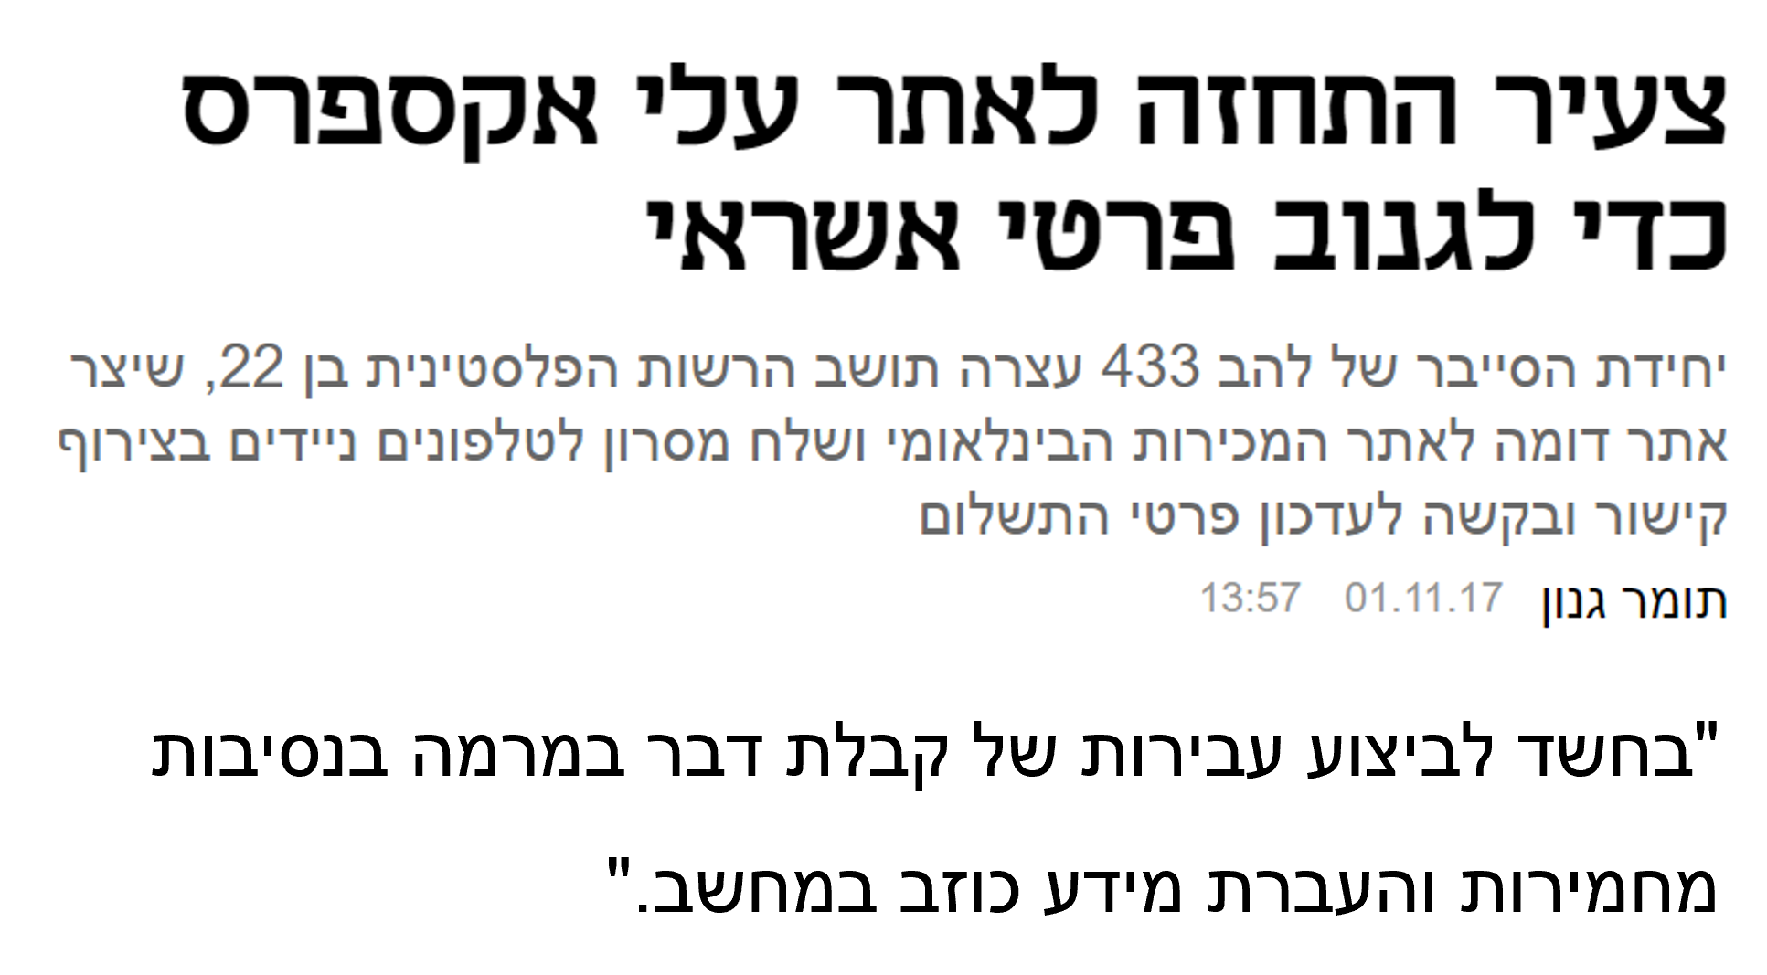


חוק המחשבים
דוגמאות לעבירות בגין מידע/פלט כוזב שדינן 5 שנות מאסר
Notes:
אולי לבקש דוגמאות מהקהל למקרה דומה שהם שמעו עליו שהם חושבים שקשור בסעיף זה, או לבקש שמישהו יחשוב על מקרה

Slide 10
"חוק המחשבים" 1995
חוק המחשבים
למה לפי דעתכם סעיף מידע כוזב גורר יותר עונש מסעיף שיבוש פעילות?
היכן יש יותר נזק? בגריסת מסמכים או בשינוי מסמכים?
Notes:
להעלות את העיקרון שכאשר משבשים את אופן המידע שום דבר לא נהרס, אפשר גם לשים לב למידע שחסר וגם במידת הצורך לשכתב מחדש או לשחזר. כאשר מישהו משנה לנו קובץ, קצת קשה יותר לשים לב שהמידע השתנה ויכול להיות השלכות מאוד בעייתיות. לתת דוגמה- אם מישהו יפרוץ לכם למחשב וימחק לכם את עבודת ההגשה שצריך להגיש לערן, אתם תשימו לב ותכתבו אותה מחדש. אבל אם מישהו יפרוץ לכם למחשב, ישנה לכם את הקובץ ויכתוב בו "מגמת סייבר היא מגמה נוראית" או שבמקום קוד התוכנית יהיה קוד לוירוס מסוים, אז ככל הנראה ערן יעיף אתכם מהמגמה.

Slide 11
"חוק המחשבים" 1995- חדירה למחשב
חוק המחשבים
חדירה לא כדין לחומר הנמצא במחשב תגרור עונש של 3 שנות מאסר.
- חדירה לחומר הנמצא במחשב על מנת לעבור כל עבירה אחרת תגרור עונש של 5 שנות מאסר.
Notes:
כלומר, אם אני פורצת לאינסטגרם ומוציאה חומר על אדם מסוים כי אני סטוקרית- אני אקבל עונש של 3 שנים אבל אם אני פורצת לאינסטגרם ומוציאה חומר על אדם מסוים כדי לדעת להעביר מידע לרוצח סדרתי, זה כבר פריצה שנעשתה על מנת לעבור עבירה של רצח ולכן, 5 שנים.

Slide 12
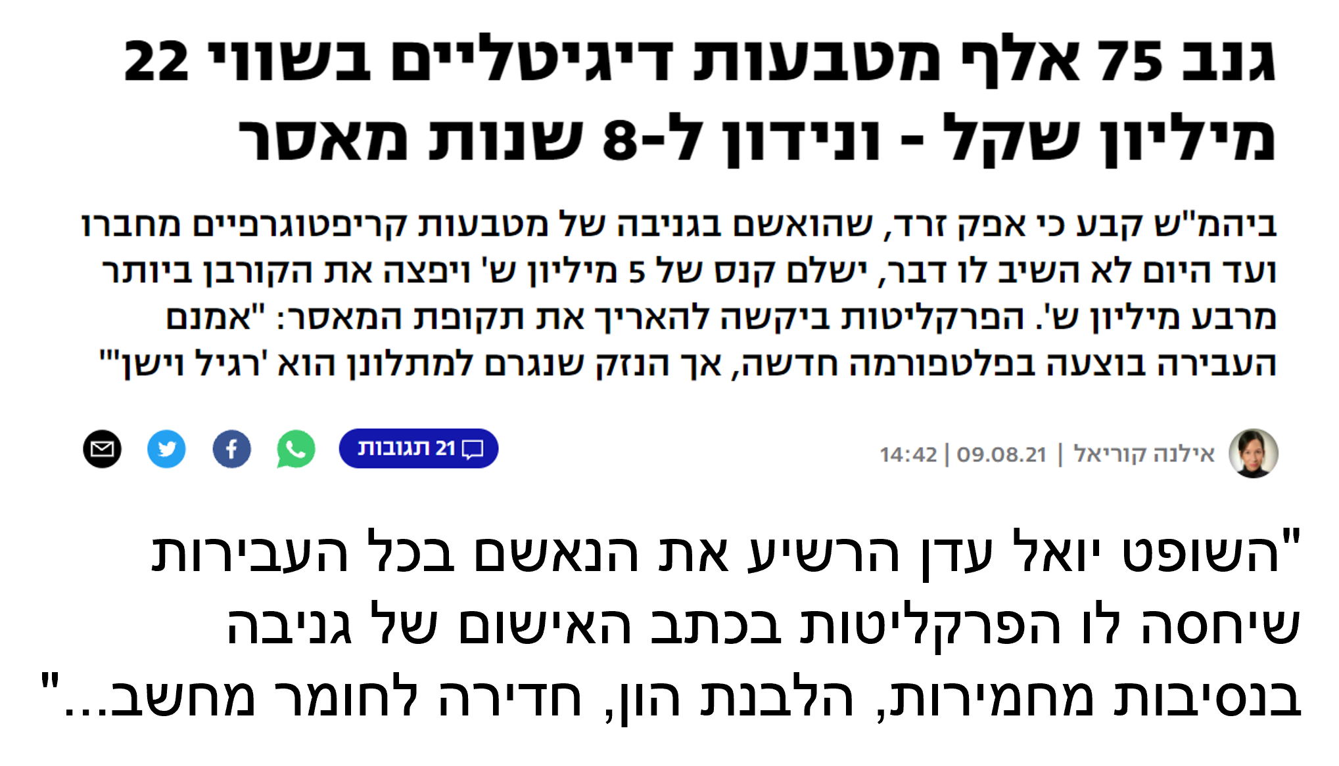
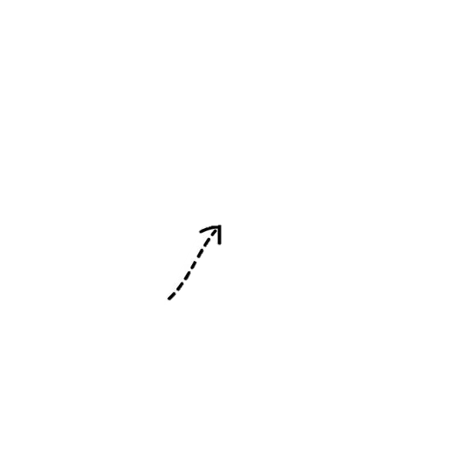
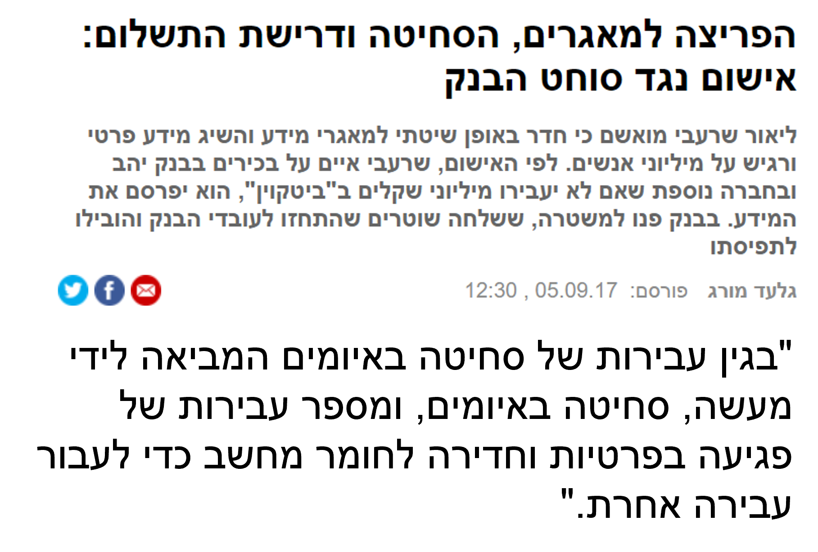
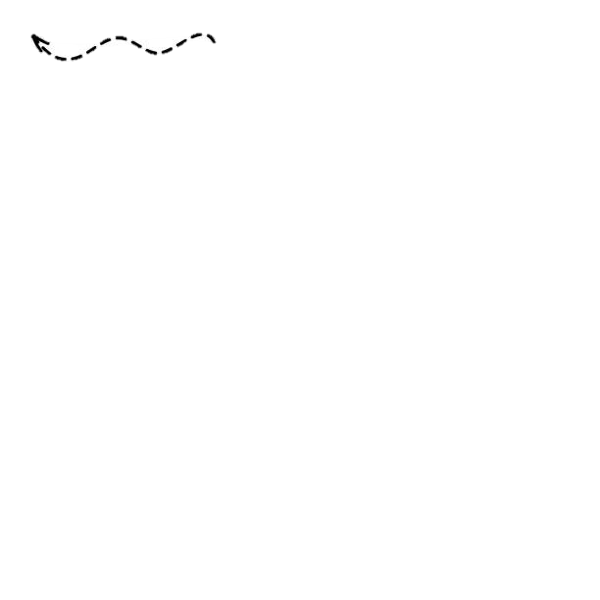



חוק המחשבים
דוגמה לעבירה בגין חדירה למחשב שדינה 3 שנות מאסר
דוגמה לעבירה בגין חדירה למחשב על מנת לעבור עבירה אחרת שדינה 5 שנות מאסר

Slide 13
"חוק המחשבים" 1995- חדירה למחשב
חוק המחשבים
למה ישנם הבדלים בשנות המאסר לאותה העבירה?
בואו נחשוב...
מה יותר חמור? לעבור בצומת באור אדום בטעות או לעבור בצומת באור אדום למטרת רצח?

Slide 14
"חוק המחשבים" 1995- פעולות אסורות
חוק המחשבים
עריכת תוכנה באופן שמאפשר לבצע את אחת הפעולות הבאות במטרה להפר את החוק:
פעולות שהתוצאה שלהן הן מידע כוזב
שיבוש הפעולה התקינה של המחשב או הפרעה לשימוש בו
מחיקת חומר, גרימה לשינוי בחומר, גרימה לשיבושו בכל דרך אחרת או הפרעה לשימוש בו
Notes:
נוגע כבר לעריכת תוכנה

Slide 15
"חוק המחשבים" 1995- פעולות אסורות
חוק המחשבים
עריכת תוכנה באופן שמאפשר לבצע את אחת הפעולות הבאות במטרה להפר את החוק:
חדירה לחומר במחשב
האזנת סתר
פגיעה בפרטיות
תגרור עונש של 3 שנות מאסר
Notes:
תוספת של האזנת סתר או פגיעה בפרטיות

Slide 16
"חוק המחשבים" 1995- פעולות אסורות
חוק המחשבים
הפצה או הצעה לציבור, העברה לאחר, החדרה למחשב של אחר, התקנת סיסמה, קוד גישה או מידע דומה במחשב של אחר על מנת לבצע אחת מהפעולות האסורות, תגרור עונש של 3 שנות מאסר.
Notes:
להדגיש את עניין הסיסמה

Slide 17
"חוק המחשבים" 1995- פעולות אסורות
חוק המחשבים
הפצה או הצעה לציבור, העברה לאחר, החדרה או התקנה של תוכנה במחשב של אחר אשר תוכנת לבצע אחת מהפעולות האסורות, תגרור עונש של 5 שנות מאסר. (2012)
Notes:
להדגיש את עניין החדרת התוכנה

Slide 18
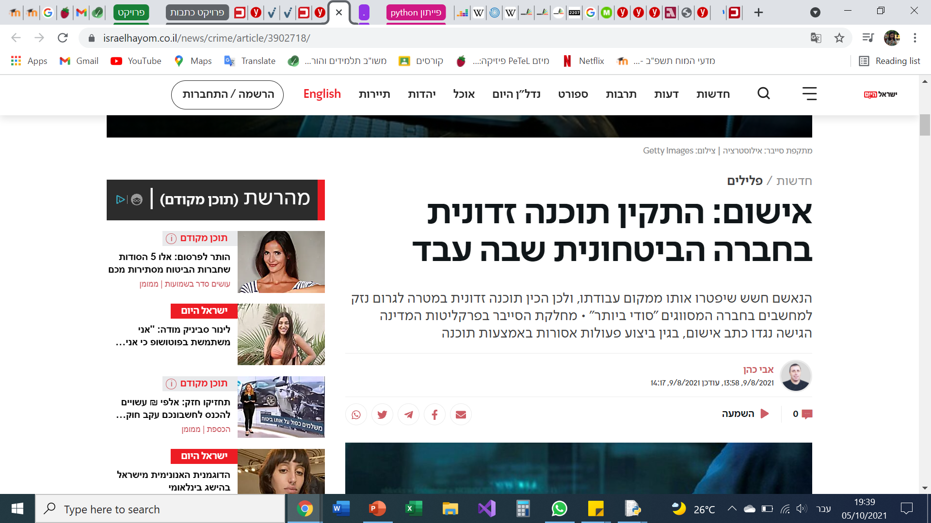
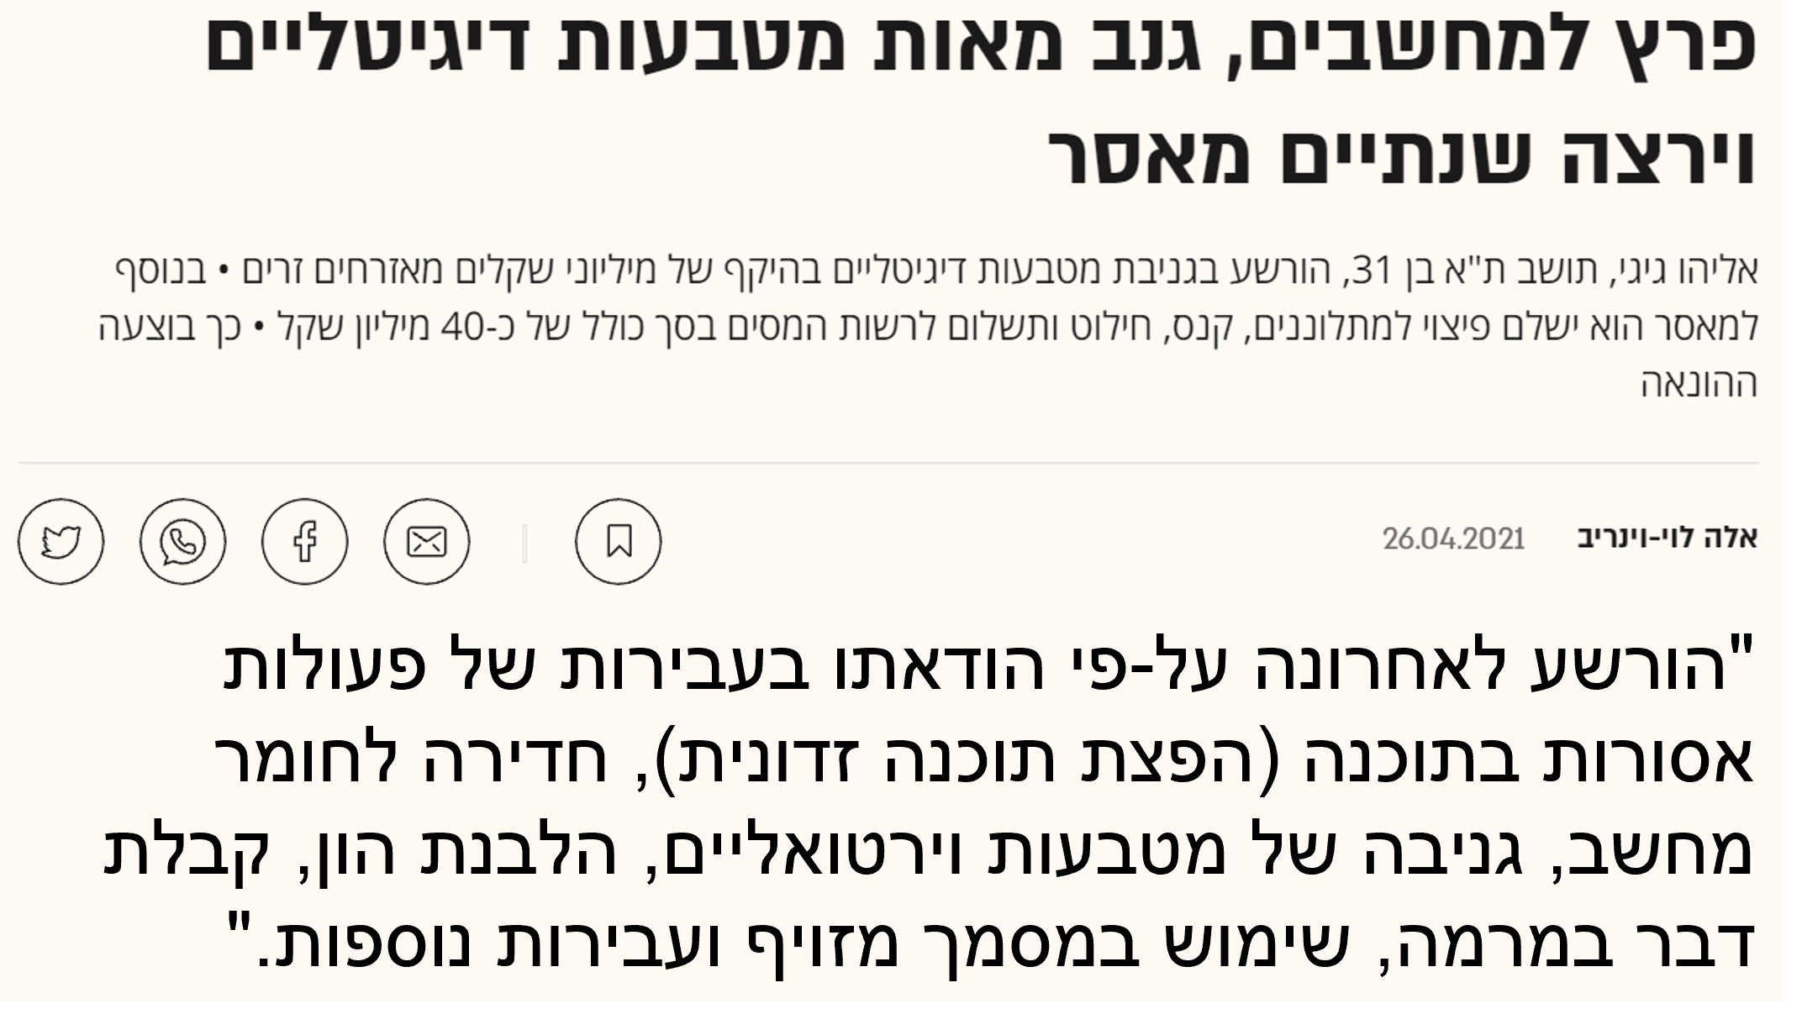




חוק המחשבים
דוגמאות לעבירות בגין פעולות אסורות שדינן 3 שנות מאסר
(התקנת תוכנה במטרה לגרום נזק- שיבוש פעילות מחשב)

Slide 19
"חוק המחשבים" 1995- פעולות אסורות
חוק המחשבים
האם לעריכת תוכנה יש צורך ביותר שנות מאסר?
האם להאזנת סתר ופגיעה מגיע פחות עונש?
האם התקנת תוכנה חמורה יותר מהתקנת סיסמה?

Slide 20
"חוק המחשבים" 1995
- אדם ביצע פעולת DDoS שכתוצאה ממנה התקיימה הפרעה לפעילות התקינה של מחשב מסוים ולחומרים בו.
- אדם התחזה דרך רשתות חברתיות ליובל המבולבל.
על איזה סעיף יואשם כל אדם וכמה שנות מאסר יהיו עליהם לרצות?
סעיף שיבוש פעילות, עונש של 3 שנות מאסר
סעיף מידע כוזב, עונש של 5 שנות מאסר

Slide 21
"חוק המחשבים" 1995
- אדם התקין תוכנה על מחשב של אדם אחר שמטרתה להאזין לשיחותיו ולחדור לפרטיותו
- אדם פרץ לשרתים של אוניברסיטת תל אביב על מנת לסחוט את האוניברסיטה ולדרוש תשלום
על איזה סעיף יואשם כל אדם וכמה שנות מאסר יהיו עליהם לרצות?
סעיף פעולות אסורות, עונש של 5 שנות מאסר (התקנת תוכנה במחשב של אחר על מנת לפגוע בפרטיותו)
סעיף חדירה למחשב על מנת לעבור עבירה אחרת, עונש של 5 שנות מאסר

Slide 22
מקרה לדיון
חוק המחשבים
הקימו אתר ובו הציעו לבצע תקיפות סייבר בתשלום
ביצעו כשני מיליון התקפות
מנעו גישה של לקוחות ומשתמשים לאתרי אינטרנט
"הורשעו על יסוד הודאתם בכתבי אישום מתוקנים, במסגרת הסדרי טיעון, בפעולות אסורות בתוכנה שיבוש או הפרעה למחשב או לחומר מחשב, ופגיעה בפרטיות."

Slide 23
מקרה לדיון
חוק המחשבים
הרוויחו 613,000 דולרים
שני התוקפים היו קטינים
מאסר של שישה חודשים על תנאי וקנס כספי
האם העונש היה מספק?

Slide 24
מקרה לדיון- האם העונש מספק?
חוק המחשבים
נשווה למשהו מהעולם הפיזי- הפרעה לשוטר במילוי תפקידו היא עבירה שיכולה לגרור עונש של עד שלוש שנות מאסר
במקרה שלנו, התקיימה הפרעה לפעילות התקינה של אתרים מסוימים שפגעה באלפי אנשים. מה קורה כאשר ישנה הפרעה לפעילות התקינה שוטר? בכמה אנשים יש פגיעה?

Slide 25
"חוק המחשבים" 1995
חוק המחשבים
האם חוק המחשבים הוא חוק טוב?
כיצד והאם ניתן לשפר אותו?
מה החסרונות ומה היתרונות בו?

Slide 26
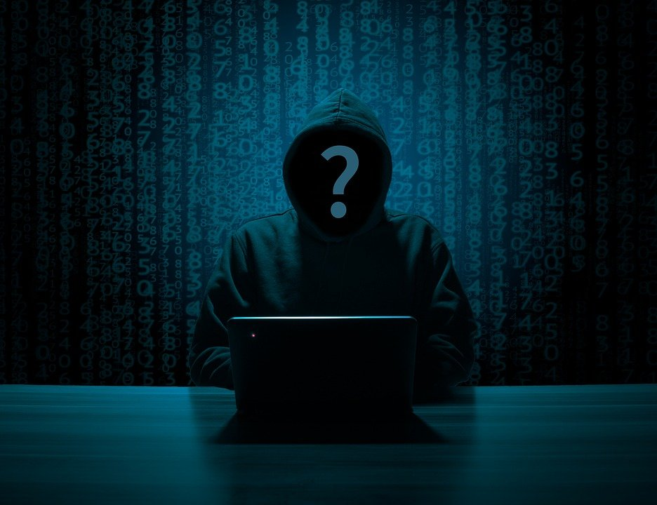
אנונימיות- איך אנונימיות מקלה על ביצוע עבירה?
אנונימיות ופרטיות
מה האנונימיות מאפשרת?
איך ניתן לנצל את האנונימיות?
אנונימיות- לא ניתן לזהותו, אינו מוכר, בלי שם
פרטיות- תחום הפרט, תחום של הפרט שאינו גלוי לעיני הציבור.
Notes:
להסביר שהאנונימיות היא תופעה שרק הולכת וגדלה בשנים האחרונות ושאנשים מעדיפים להתחבא מאחורי המסך. לשאול למה?

Slide 27
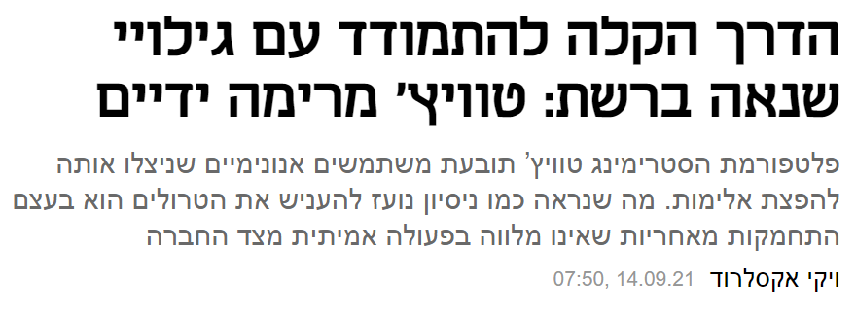


אנונימיות
אנונימיות ופרטיות
- את האנונימיות ניתן לנצל במגוון דרכים: הפצה של אלימות, הפצת מידע כוזב ושנאה, פגיעה בשם הטוב של אנשים ועסקים וכו'
Notes:
להסביר שלפני הבחירות ניתן לראות בדרך כלל עלייה בנושא הזה- המון אנונימיים מנסים להשמיץ את הפוליטיקאים ומפיצים פייק ניוז תחת מסווה של אנונימיות

Slide 28
אנונימיות
אנונימיות ופרטיות
מאפשרת להסתתר, לפגוע בשם הטוב של אנשים, לנקום, להפר פרטיות או זכויות יוצרים וכו'
זהות האנונימיים תישאר אנונימית עפ"י בתי המשפט
איך יודעים את מי לתבוע במקרה של עבירה?
כאשר יש חשד לעבירה פלילית, המשטרה יכולה להוציא צו לחשוף את הגולשים

Slide 29
אנונימיות
אנונימיות ופרטיות
מה קורה עם חופש הביטוי והאנונימיות?
אז איפה עובר הגבול?
מתי צריך לאפשר אנונימיות? והאם החלטת בית המשפט לא לגלות את זהות האנונימיים נכונה?
"בהלכה שנפסקה בבית המשפט העליון נדחתה בקשה לחשוף פרטיו של גולש אנונימי, ונקבע כי השמירה על אנונימיות משרתת תכליות חשובות בהקשר של חופש בביטוי, וכי האנונימיות מהווה גם מרכיב חשוב בזכות לפרטיות שכן היא מאפשרת לאדם "להיעזב לנפשו" ולהימנע מחשיפה אישית וממסירת מידע אודותיו שאינו מעוניין כי יימסר." ← "התחמקות מתביעת לשון הרע"
Notes:
להעלות את העניין שבעזרת אנונימיות אפשר להתחמק מהמון דברים ואיך זה מתנגש עם דברים אחרים ומה אפשר לעשות כדי לנסות למנוע את הפשיעה על ידי אנונימיות?

Slide 30
זיהוי אנשים אנונימיים באופן עצמאי
אנונימיות ופרטיות
כתובת IP- כתובת לא קבועה
כתובת MAC- מזהה ייחודי הנמצא בכל רכיב תקשורת בדרך כלל בכרטיס הרשת.
UserAgent- מכיל פרטים על מערכת ההפעלה, הדפדפן ורזולוציית המחשב (ניתן לזיוף)
HTTP Referrer- כתובת URL קודמת שהובילה לבקשה הנוכחית
Cookies- שמירת העדפות מסוימות כמו שם משתמש או חיפושי עבר
Notes:
הסברה על המושגים השונים ששמורים אצל כל מחשב ומשתמש

Slide 31
זיהוי אנשים אנונימיים באופן עצמאי
אנונימיות ופרטיות
מציאת כתובת ה-IP וה-UserAgent על ידי שליחת הודעה וכדומה
שליחת הודעה לאדם בו חושדים (אימייל למשל) ומציאת ה-IP וה-UserAgent
השוואה בין הנתונים שהתקבלו
Notes:
נגיד אני מתכתבת בצ'אט אנונימי ואני חושבת שאני מדברת עם מישהו ואני רוצה לוודא את זה. אני אשלח לאותו בן אדם תמונה או הודעה וכשהוא יראה אותה אני אוכל למצוא את האייפי ואת היוזראייג'נט. לאחר מכן, אני אשלח אימייל לדוגמה לאותו אדם ספציפי בו אני חושדת ודרך זה אני גם אמצא את הנתונים הללו. לאחר מכן, אני אנסה להשוות ביניהם. לשאול מה החיסרון שבדבר.

Slide 32
זיהוי אנשים אנונימיים באופן עצמאי
אנונימיות ופרטיות
כתובות IP משתנות (לעומת ה-UserAgent שמשאיר מספיק פרטים)
הצלבה מול מידע קיים
אי אפשר להגיע לזהות חד-משמעית
מידע מספק על מנת לזהות את האדם כאשר יגלוש שוב
טוב כאשר יש חשש שמדובר במישהו ספציפי
Notes:
הבעיה שכתובות IP הן כתובות משתנות ושיש צורך להצליב מול מידע קיים, כלומר, אם לא הייתי מכירה את אותו האדם ולא היה לי את האימייל שלו, לא היה לי עם מה להצליב נתונים. אף פעם אי אפשר לזהות חד משמעית את הבן אדם אבל המידע יספיק לי כדי לזהות את אותו אדם אם יגלוש שוב. השיטה טובה כאשר אני חושדת באדם ספציפי.

Slide 33
זיהוי אתר באופן עצמאי
אנונימיות ופרטיות
בדיקת קוד המקור של האתר
הצלבת נתונים עם אתר מזוהה בבעלות האדם החשוד בהפעלת האתר הפוגע
תוצאה לא מובהקת
על מנת להגיע לתוצאה מובהקת, יש להצליב נתונים כאשר חושדים באדם ספציפי (זיהוי אדם)
Notes:
אם אני רוצה לבדוק מי הבעלים של אתר מסוים, אני אלך לקוד מקור של האתר (PAGE SOURCE) ואנסה לדלות נתונים כמו רישום של האתר וכדומה. אני אמצא אתר שהוא מזוהה שנמצא בבעלות האדם בו אני חושד. התוצאה היא כמובן לא מובהקת ובמידה ואני רוצה להגיע לזיהוי של הבן אדם עצמו, אני אשתמש בשיטה הראשונה. שיטה זו עוזרת לי לדעת אם בעלים של אתר א' הוא גם בעלים של אתר ב'

Slide 34
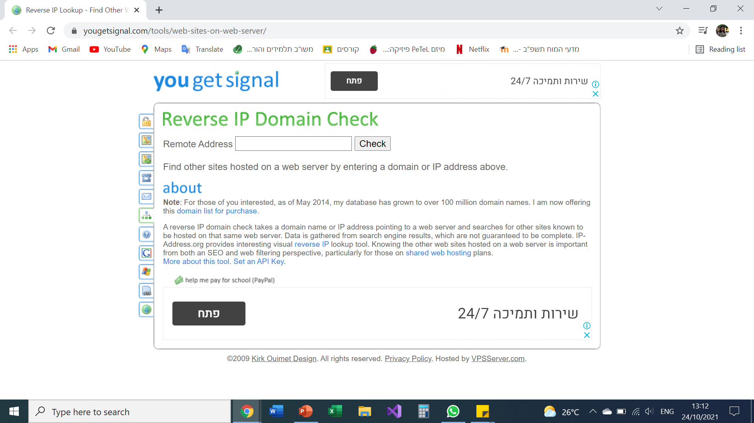
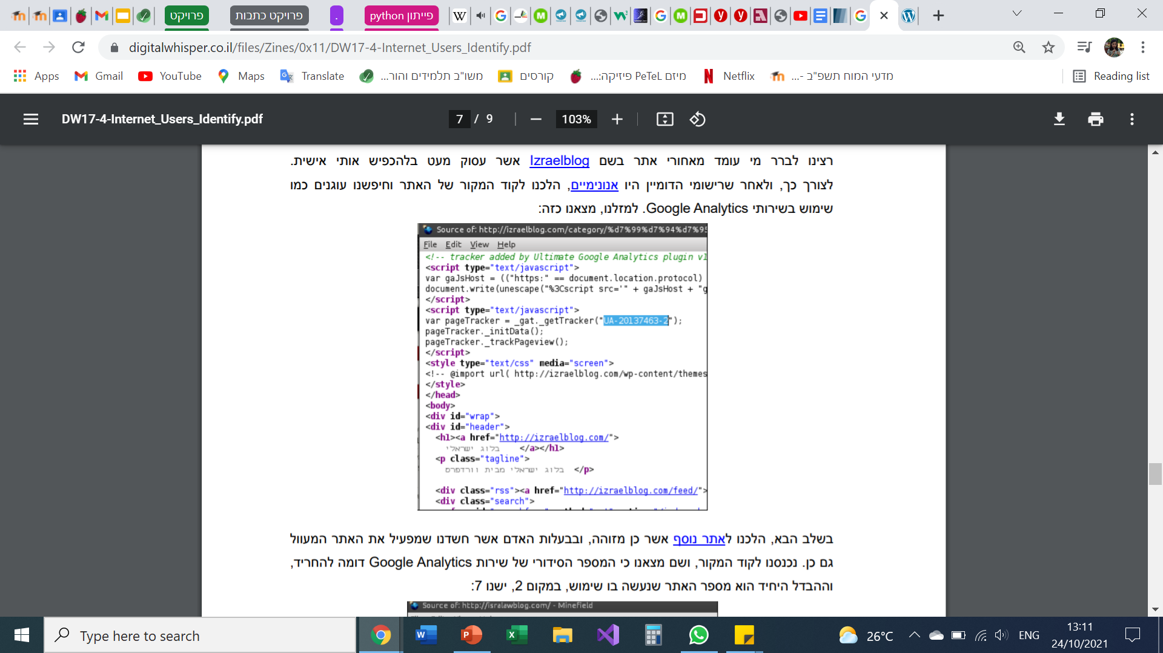
זיהוי אתר באופן עצמאי- דוגמה
אנונימיות ופרטיות
במידה והם אנונימיים, נחפש עוגנים מסוימים
נבדוק את רישומי הדומיין

Slide 35
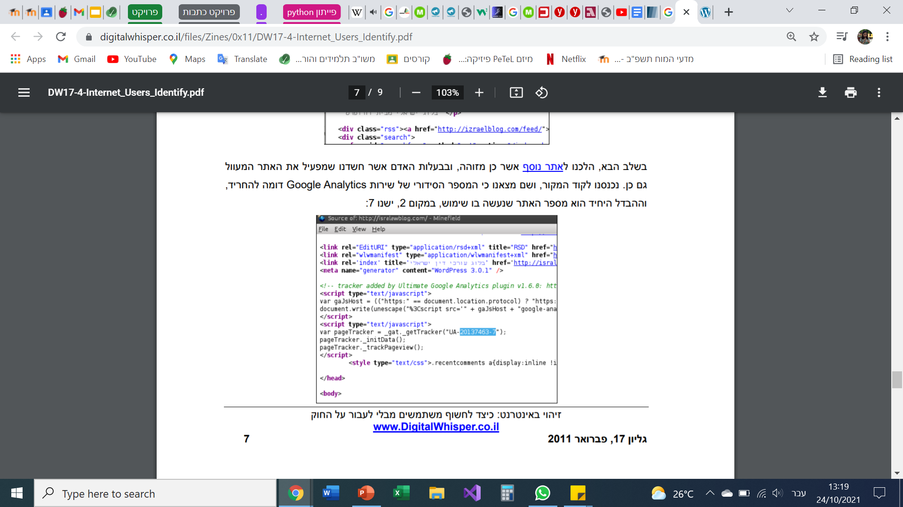
זיהוי אתר באופן עצמאי- דוגמה
אנונימיות ופרטיות
לכן עולה חשד גדול שמי שמפעיל את אתר א', הוא מי שמפעיל את אתר ב'
נלך לאתר נוסף של האדם בו אנחנו חושדים שיש לו זהות ידועה
ההבדל היחידי הוא בספרה האחרונה

Slide 36
זיהוי אתר באופן עצמאי- דוגמה
אנונימיות ופרטיות
לא תמיד נקבל מידע מובהק ולכן, יש צורך להצליב מידע מול אדם פרטי (זיהוי אנשים אנונימיים באופן עצמאי)

Slide 37
חוקים נוספים- פרטיות
אנונימיות ופרטיות
חוק הגנת הפרטיות- עוסק בניהול של מאגרי מידע- מאגר מידע חייב ברישום ושימוש במטרה לשמה נועד
חוק סמכויות לשם מניעת ביצוע עבירות באמצעות אתר אינטרנט- הגבלת גישה לאתר, הגבלת איתור האתר, הסרת האתר מהשרת
Notes:
להסביר שהחוקים עוזרים בכל הנושא של אנונימיות

Slide 38
אנונימיות ומורכבותה
אנונימיות ופרטיות
מצד אחד, יש צורך באנונימיות ומצד שני, יש צורך בלאכוף את האנונימיות
יש ניצול של האנונימיות וקושי להבין איפה הגבול בין פגיעה לבין חופש הביטוי

Slide 39
ראיות- דואר אלקטרוני
ראיות
זכות המעביד לקרוא את הדואר האישי (שבשרתי החברה)
דואר אלקטרוני כראייה
יכול להגיע בצורה מודפסת (אמינות נמוכה)
יכול להגיע כפורמט דיגיטלי
Notes:
להסביר שבחברה, המעסיקים יכולים לקרוא את הדואר האישי של כל עובד (כאשר נמצא בתיבת הדואר של החברה) על מנת למנוע הפרת חוזים וכדומה.

Slide 40
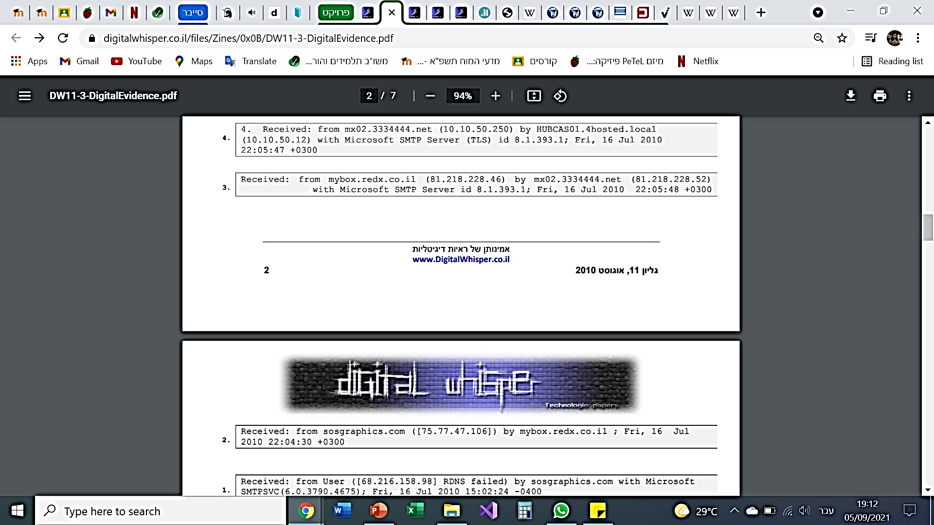

ראיות- דואר אלקטרוני
ראיות
From- זהותו של מי שהתחבר לשרת
By- שם המתחם המקומי כפי שמוגדר בשרת
חתימת זמן- מציינת את הזמן, כולל אזור הזמן ואת התאריך
Notes:
אם נשלח לי אימייל מפייפאל כביכול, אני יכולה לבדוק אם זה באמת פייפאל או לא. אפשר לראות את הזהות של מי שהתחבר לרשת (IP). אפשר לראות את שם המתחם המקומי ואת חתימת הזמן שמציינת את הזמן ואת התאריך. BY מראה לנו את המסלול שעברה ההודעה משרת לשרת ובמקרה הזה, אנחנו יכולים לראות כי פייפאל לא שלחו לנו את ההודעה, אלא השם שמופיע בסעיף 1.

Slide 41
ראיות- דואר אלקטרוני
ראיות
פורמט דיגיטלי מחשד לזיוף
EML- מכיל את כל הכותרות בפורמט טקסט, ניתן לפתוח ולערוך אותו ולכן, הוא פחות אמין
MSG- פורמט המכיל מספר רב של אובייקטים ותכונות. ניתן לראות באמצעות האפליקציה MFCMAPI את הקבצים ולנתח אותם ואף לראות אם מישהו שינה את מאפייני ההודעה.

Slide 42
חוקים נוספים- דואר אלקטרוני
ראיות
חוק חתימה אלקטרונית- חתימה אלקטרונית על מסר אלקטרוני (כמו דואר אלקטרוני) תחשב כחתימה רגילה על מסמך מודפס
תקנות נייר ערך- אופן הגשת דיווחים לרשות לניירות ערך באמצעות מסר אלקטרוני

Slide 43
מחשוב ענן- מה החשיבות של מחשוב ענן?
מחשוב ענן
מחשוב ענן גרם לשינוי משמעותי בצורה בה ניתן לגשת, לאחסן, להעביר, לעבד, לשתף ולהשתמש במידע האישי
מחשוב ענן הוא בעצם בנק אדיר של נתונים ומידע
העובדה שהענן הוא בנק אדיר של נתונים שבו אין אבטחת מידע ברמה גבוהה, הופך את הענן ליעד אטרקטיבי לפריצות

Slide 44
מחשוב ענן
מחשוב ענן
אחסון מרוחק, שירותי עיבוד ומחשוב ושירותי מכונות וירטואליות
האחסון מפוזר סביב מספר מקומות שונים
חסכוני, התאמה לדרישות, מיידיות ואי תלות במיקום

Slide 45
הסכנות בשימוש בענן
מחשוב ענן
תלות בספק- מה קורה עם הספק מפסיק את פעילותו (פשיטת רגל) או שיש בספק תקלה?
אבטחת המידע
פרטיות- מה קורה במצב של זליגת מידע? מה עם ספק הענן יעשה שימוש רע במידע?

Slide 46
מחשוב ענן- מה קורה אם...?
מחשוב ענן
מה קורה אם יש דליפת נתונים מהענן שלי?
מה קורה אם נמחק המידע שלי?
מה קורה אם נגרם נזק לנתונים המאוחסנים בענן שלי?
תלוי במדיניות הפרטיות של החברה
ספק של מחשוב ענן ינסה בדרך כלל לפטור את עצמו מאחריות

Slide 47
מחשוב ענן- מה קורה אם...?
מחשוב ענן
דרופבוקס תעביר מידע לגורמים שלישיים על מנת לציית לחוקים, תקנה, הליך משפטי או בקשה משפטית או להגן על אדם או למנוע הונאה או ניצול לרעה של החברה או להגן על זכויות, רכוש, בטיחות או אינטרסים של החברה או לבצע משימה המתבצעת לטובת הציבור.

Slide 48
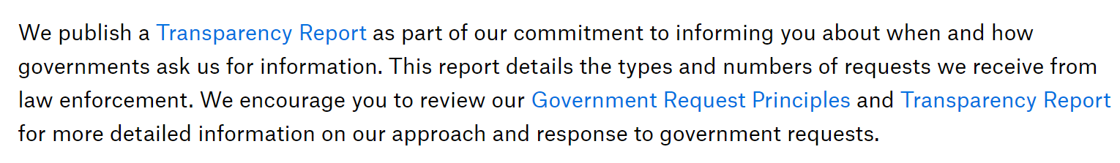
מחשוב ענן- מה קורה אם...?
מחשוב ענן
האם אני יכול לדעת איזה מידע שלי העבירו?
דרופבוקס מפרסמת דוח שקיפות בו ניתן לראות את סוגי ומספרי הבקשות שהיא מקבלת בנוגע לשיתוף המידע לרשתות האכיפה

Slide 49
מחשוב ענן- מה קורה אם...?
מחשוב ענן
מה קורה למידע האישי כאשר מוחקים חשבון?
דרופבוקס מוחקת את הנתונים לאחר 30 יום (ייתכנו איחורים)
הם שומרים לעצמם את הזכות לשמור את המידע במידת הצורך כדי לעמוד בהתחייבויות משפטיות, לפתור מחלוקות או לאכוף הסכמים.

Slide 50
מחשוב ענן- מה קורה אם...?
מחשוב ענן
"איננו אחראים לתוכן שאנשים מפרסמים ומשתפים באמצעות השירותים."
כלומר, אדם יכול להפר את החוק, לשמור בענן אלפי מספרים של כרטיסי אשראי ופרטים אישיים ולספק הענן לא יהיה אכפת.

Slide 51
מחשוב ענן- מה קורה אם...?
מחשוב ענן
“DROPBOX, ITS AFFILIATES, SUPPLIERS OR DISTRIBUTORS WON’T BE LIABLE FOR:
i. ANY INDIRECT, SPECIAL, INCIDENTAL, PUNITIVE, EXEMPLARY, OR CONSEQUENTIAL DAMAGES, OR
ii. ANY LOSS OF USE, DATA, BUSINESS, OR PROFITS, REGARDLESS OF LEGAL THEORY.”

Slide 52
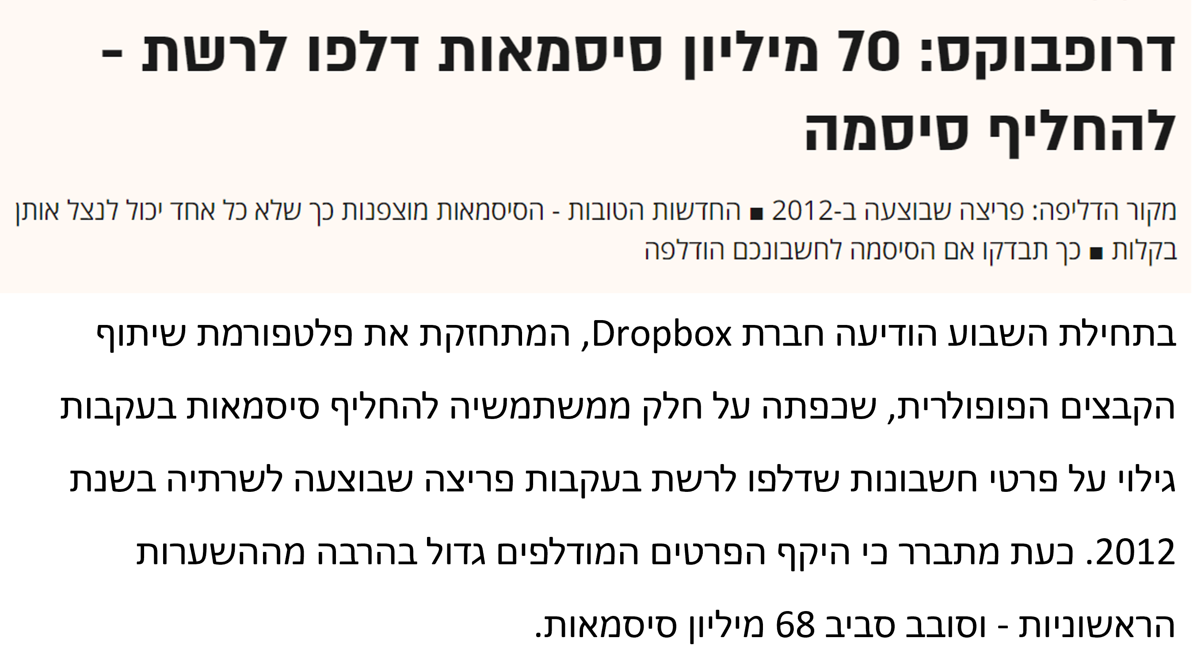
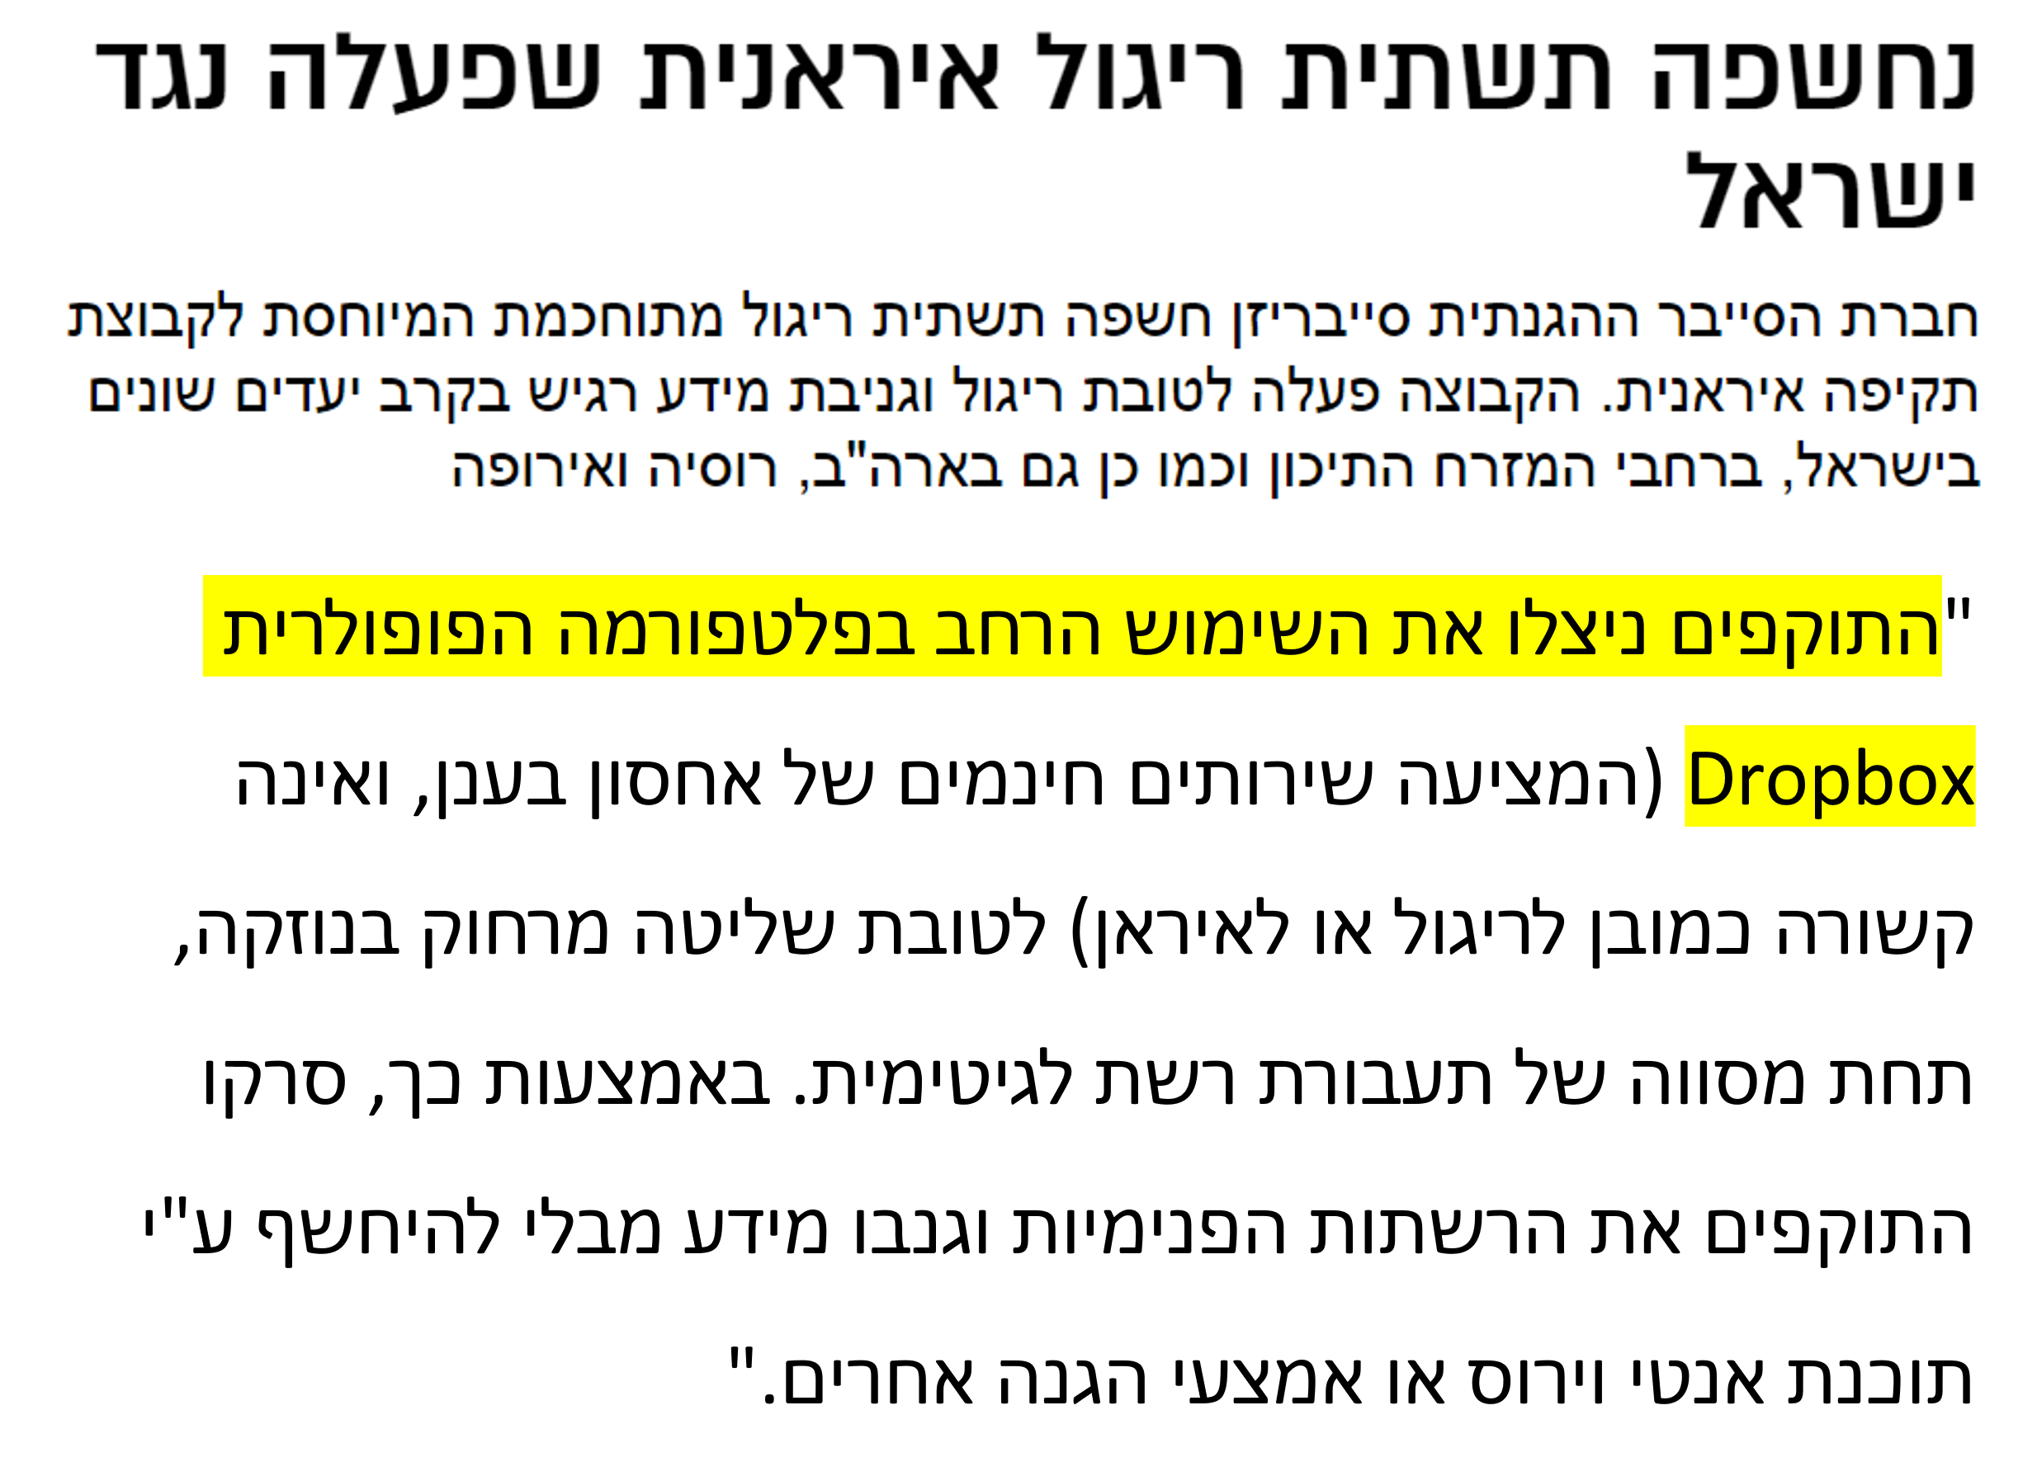
מחשוב ענן- מה קורה אם...?
מחשוב ענן

Slide 53
מחשוב ענן- מה קורה אם...?
מחשוב ענן
נחזור לשאלות...
מה קורה אם יש דליפת נתונים מהענן שלי?
מה קורה אם נמחק המידע שלי?
מה קורה אם נגרם נזק לנתונים המאוחסנים בענן שלי?
האחריות היא על
המשתמש!!!
האחריות היא על
המשתמש!!!
האחריות היא על המשתמש!!!

Slide 54
אחריות ספק הענן והמשתמש בו
מחשוב ענן
אחריות ספק הענן
גישה למידע, חיפוש בקבצים שבענן, שיתוף חלק מהקבצים וסיפוק השירות באופן רציף וסדיר
אחריות המשתמש
- אבטחת הנתונים שבענן

Slide 55
הגנה מפני ספק הענן
מחשוב ענן
Alice- הצפנה וקידוד המידע ושליחתו לענן. מייצרת טוקן ומפתח על מנת לפתוח את ההצפנה
הצפנת כונני המכונה הווירטואלית (Virtual Machine) או שימוש במערכות מוצפנות
תוכנת הצפנה TrueCrypt- בעיית גיבוי בכל שינוי בקובץ, לא ניתן לעשות שחזור של קובץ בודד

Slide 56
הגנה מפני ספק הענן
מחשוב ענן
Secret Sharing- אחסון מידע על מספר שרתים כך שלכל שרת חלק מהקובץ
פתרונות אלו הם תיאורטיים ועדיין לא יושמו בארגונים

Slide 57
סיכום- חוק המחשבים
ראינו שישנם המון רבדים חדשים בכל הקשור למחשבים כמו אנונימיות ומחשוב ענן
אז האם החוק הישראלי למחשבים עדיין רלוונטי אליהם? האם יש צורך לשנות אותו? ואיך צריך להתייחס לאנונימיות ולמחשוב ענן בחוק?

Slide 58
סיכום- חוק המחשבים
לפי דעתי האישית, חוק המחשבים מאוד מעורפל ולא ברור. הוא לא ספציפי ומאוד פתוח לפרשנות.
לכן אני חושבת, שיש צורך לשנות את החוק הישראלי ולמקד אותו למקרים ספציפיים או לפחות לתת התייחסות לדברים כמו אנונימיות ומחשוב ענן

Slide 59
סיכום
"חוק המחשבים"
אנונימיות
זיהוי אנונימיים
ראיות
מחשוב ענן

